Slide 1

Sistemas de Saúde no Brasil (Parte 4/5) MBA Executivo Professor: Fernando Fernandes Coordenadora: Adriana Maria André

Slide 2
Sistemas de Saúde no Brasil
_______________________________________
Poder do Paciente e Modelos de Remuneração
_______________________________________
Curso: MBA Executivo
Professor: Fernando Fernandes
Coordenador: Adriana Maria André
Bloco: 04 / 05

Slide 3








Negociações
Hospitais
Pessoa Física / Famílias
Índice ANS + Alteração Faixa Etária
Operadoras de
Planos de Saúde
(OPS)
AMB / CBHPM
Brasíndice / Simpro
Laboratórios / Imagem
Sinistralidade
VCMH + IPCA
Coletivos por Adesão
Profissionais / Clínicas
Coletivos Empresariais
Home Care / Outros Prestadores
Fonte: Fernando Fernandes, Dez/2023
Prof. Fernando Fernandes

Slide 4
Tabelas de Pagamento – Sistema Privado
Tabelas Vigentes
AMB 90
AMB 92
AMB 96
($ CH * Quantidade de CHs) = Preço
Coeficiente de Honorários (CH)
valor estipulado entre prestador e operadora de plano de saúde no momento do credenciamento
Prof. Fernando Fernandes

Slide 5

Tabelas de Pagamento – Sistema Privado
Tabelas Vigentes
14 tipos de Porte e 3 tipos de Sub-porte (A, B e C)
complexidade técnica;
tempo de execução;
atenção requerida;
grau de treinamento para a capacitação do profissional
UCO (Unidade de Custo Operacional)
SADT de cada especialidade
CBHPM 3ª Edição
CBHPM 4ª Edição
CBHPM 5ª Edição – 2008 / 2009
CBHPM 2010 – 2010 / 2011
CBHPM 2012 – 2012 / 2013
CBHPM 2014 – 2014 / 2015
CBHPM 2016 – 2016 / 2017
CBHPM 2018 – 2018 / 2019
CBHPM 2020
($ do porte * $ do sub-porte) + ($ Operacional * UCO) = Preço
Reajustada pelo INPC (Índice Nacional de preços ao Consumidor)
UCO = R$ 24,24 (Out/2021)
Prof. Fernando Fernandes

Slide 6
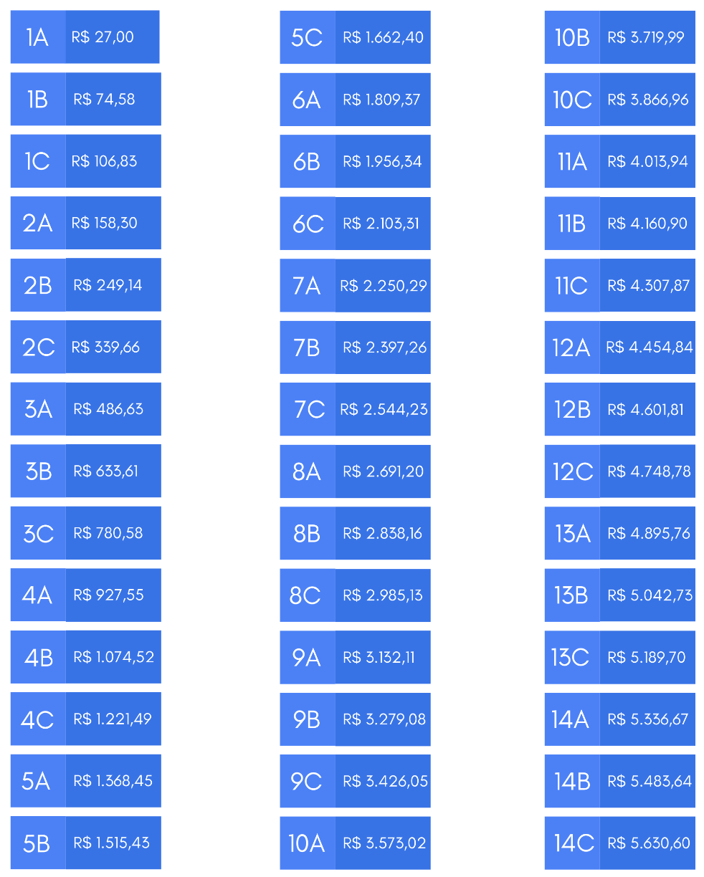
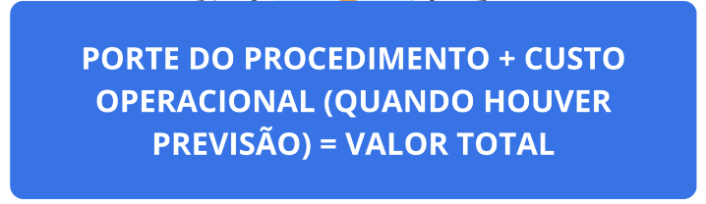

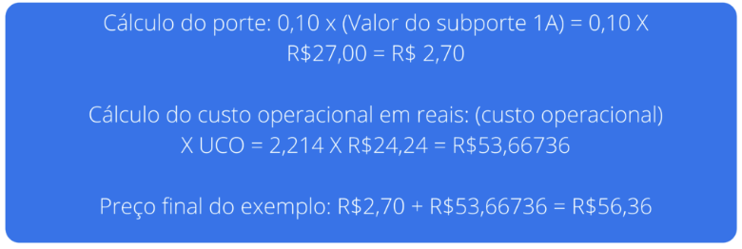

CBHPM - 2022
Fonte: Dr.Marvin, 2022 (https://doutormarvin.com.br/blog/2022/10/31/estrutura-cbhpm-2/)
Prof. Fernando Fernandes

Slide 7



Tabelas de Pagamento – Sistema Privado
Troca de Informação da Saúde Suplementar
Administrativas
Técnicas
Financeiras
Padronização de Guias, Trocas Eletrônicas e Informações Obrigatórias
Entre: ANS, OPS e Prestadores
Terminologia Unificada da Saúde Suplementar
Códigos
Nomenclaturas
Com base na CBHPM
Padronização de Termos:
Código de Procedimentos
Materiais e Medicamentos
OPME (órteses, próteses e materiais especiais)
Diárias e Taxas
Entre: Prestadores e OPS
Prof. Fernando Fernandes

Slide 8



Tabelas de Pagamento – Sistema Privado
Tabelas de “Mercado”
Materiais (MAT) - Insumos
Medicamentos (MED)
Equipamentos
Diárias e Taxas
Procedimentos
Existem outras tabelas de Mercado, que podem ser usadas de acordo com a Operadora de Saúde
Prof. Fernando Fernandes

Slide 9

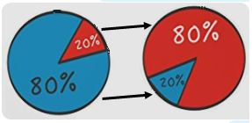



Composição da Conta Hospitalar
Itens da Conta:
Diárias (enfermaria, apartamento, CTI, UTI)
Taxas (sala, serviços, equipamentos etc.)
Materiais
Medicamentos
Órteses, Próteses e Materiais Especiais (OPME)
Gases Medicinais
Exames Diagnósticos (SADT)
Honorários Médicos (HM)
Terapias (Fisio, Nutrição, Fono etc.)
Refeições do paciente e acompanhante
Teoria de Pareto (80 / 20)
Auditoria Hospitalar
Capeante - Apontamentos de divergências da auditoria, para o que for divergente discutir depois
Prof. Fernando Fernandes

Slide 10
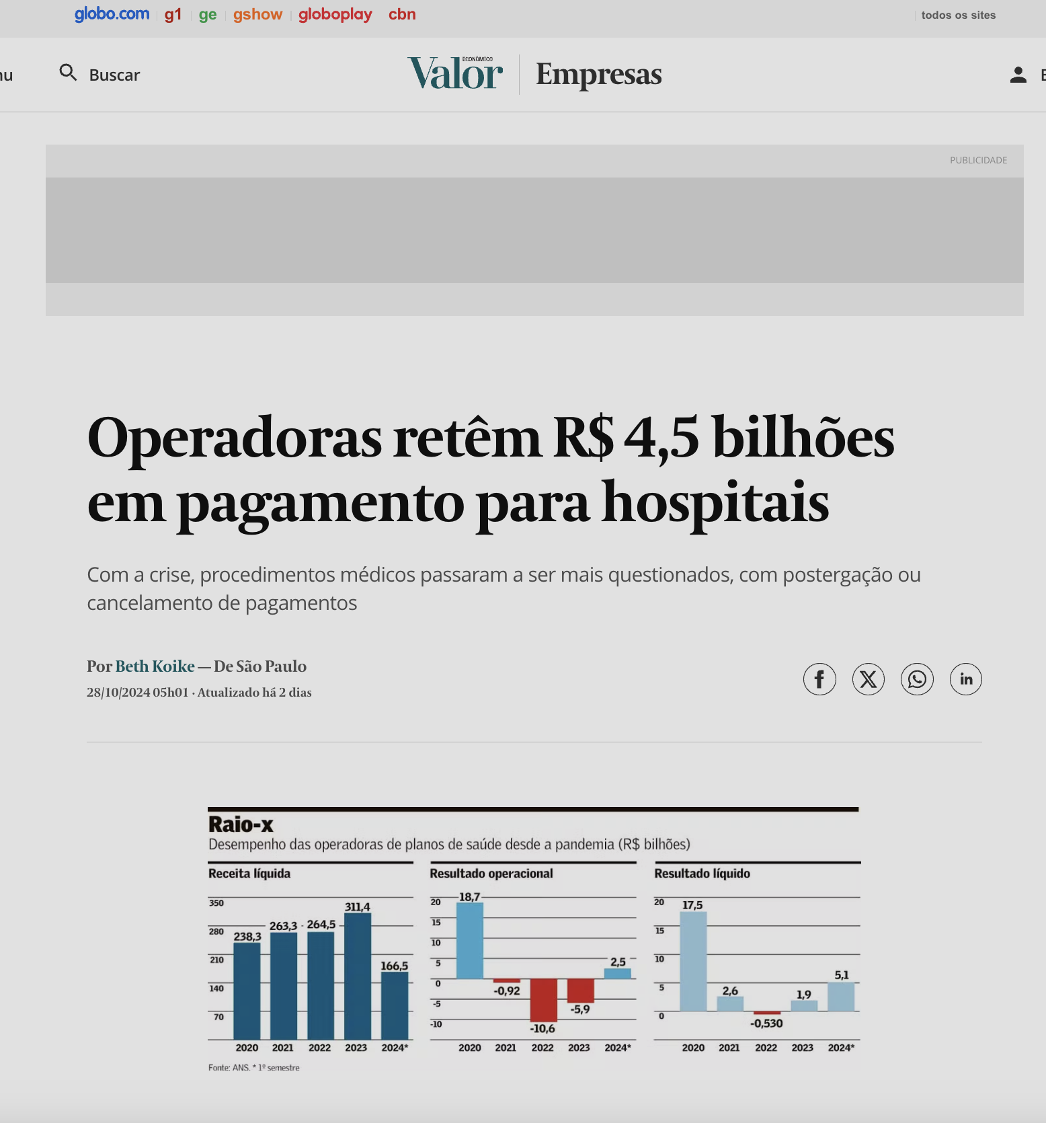
Relação OPS vs Prestadores
Fonte: Valor Econômico, Out/24
Prof. Fernando Fernandes

Slide 11

Função da Auditoria na Saúde Suplementar
Auditoria Prospectiva
Análise dos processos e atividades (antes de sua realização) para prevenir fraudes e outros problemas.
Ela atua nos setores de autorizações, liberação de guias ou regulação. Nessa modalidade, além do quesito técnico, também são analisadas as questões administrativas, como a cobertura do plano ou contratação do prestador.
Auditoria Retrospectiva
Análise dos processos que já foram realizados por sua operadora, para identificar possíveis falhas e acertos.
Análise do número de altas/mês em relação ao número de prontuários, o cálculo (em reais) das contas acima de determinado valor ou por sorteio e amostragem de prontuários.
Auditoria Concorrente
Equipes de auditores da clínica (onde o procedimento será realizado) e da sua operadora farão o fechamento diário dos custos de determinado paciente.
Fonte: Impacto Médica, 2025 (https://www.impactomedica.com.br/auditoria-em-saude/#:~:text=Existem%20tr%C3%AAs%20tipos%20de%20auditorias,%3A%20prospectiva%2C%20retrospectiva%20e%20concorrente)
Prof. Fernando Fernandes

Slide 12


Coberturas e Rede Credenciada
Coberturas Obrigatórias
Hospitais
Laboratórios
Clínicas de Especialidades
Médicos
Psicólogos
Clínicas de Fisioterapia
Fonoaudiólogos
Etc.
Prof. Fernando Fernandes

Slide 13



Coberturas e Rede Credenciada
Rede de Prestadores
Própria (Verticalizada)
Credenciada (negociação e reajustes)
Alugada (Fee + Custos)
MODALIDADE | PRÓPRIA | CREDENCIADA | ALUGADA
Autogestão
Medicina de Grupo
Seguradora
Cooperativa Médica
Filantrópica
Fonte: Fernando Fernandes, Dez/2023
Prof. Fernando Fernandes

Slide 14
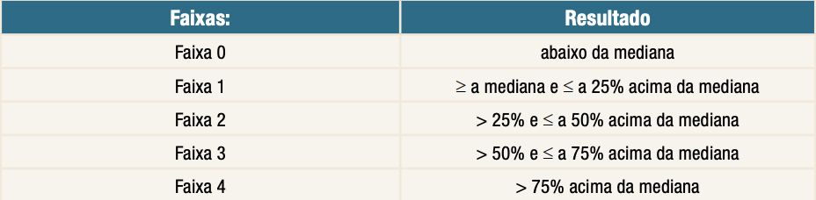

Coberturas e Rede Credenciada
Suficiência de Rede e Medidas de Acesso
Suficiência de Rede
Quantitativo mínimo de estabelecimentos, recursos, serviços ou profissionais de saúde frente a uma determinada quantidade de beneficiários ou a uma determinada região geográfica
Medidas de Acesso
Este método avalia a suficiência de rede não por parâmetros quantitativos e estruturais, mas sim sob o ponto de vista do acesso aos recursos e serviços, conforme a cobertura assistencial contratada pelo beneficiário. O planejamento da assistência deve ser orientado para o atendimento às necessidades de saúde dos beneficiários
,
Fonte: ANS, 2013
Fonte: ANS, 2011-12
Prof. Fernando Fernandes

Slide 15
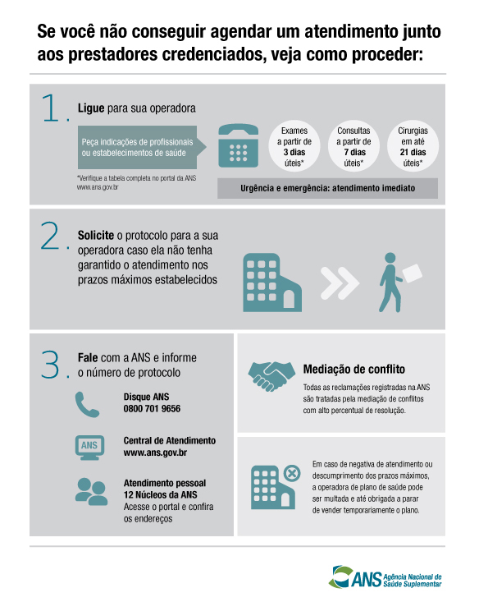
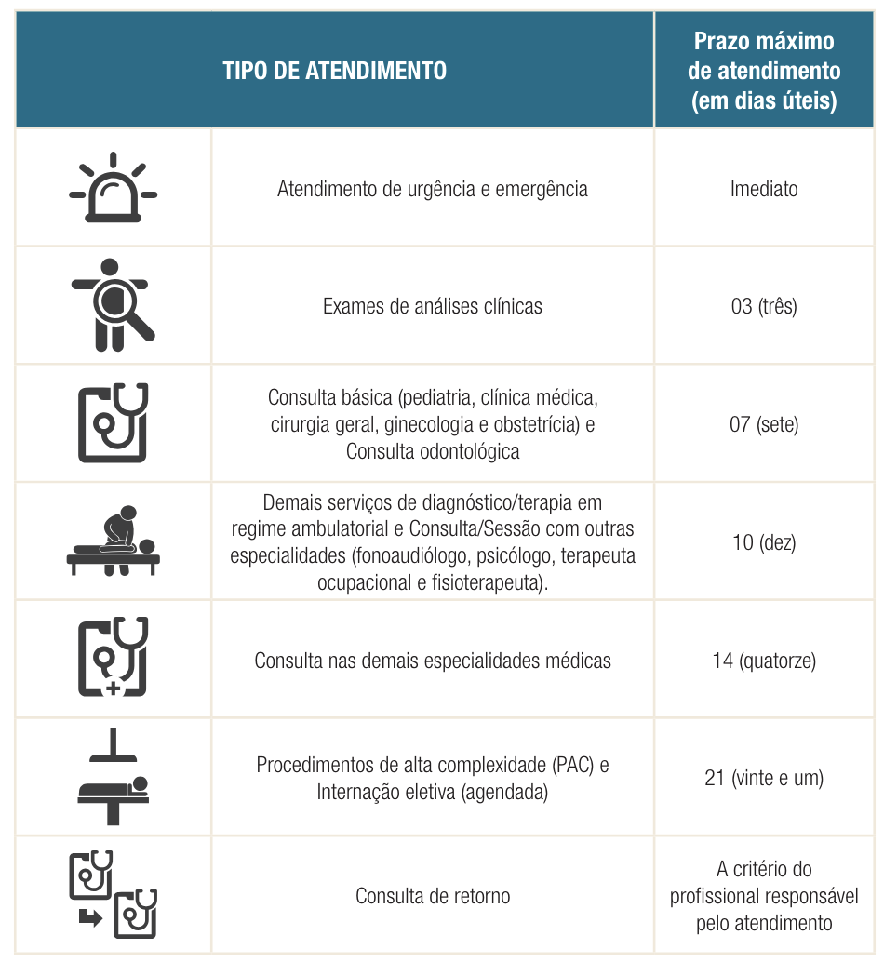
Prazos de Atendimento
Definidos pela ANS – RN 566
Lei dos 30 dias (13.896/2019). Estabelece que, em caso de suspeita de neoplasia maligna, o paciente deve realizar os exames diagnósticos em até 30 dias.
Fonte: ANS, 2023
Prof. Fernando Fernandes

Slide 16


Prazos de Atendimento
SUS
A Lei nº 13.896/19, estipula um prazo máximo de 30 (trinta) dias para a realização de exames diagnósticos que confirmem a suspeita de neoplasias malignas em pacientes atendidos pelo SUS
Fonte: ANS, 2023
Prof. Fernando Fernandes

Slide 17
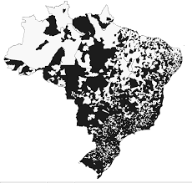
Coberturas e Rede Credenciada
Parâmetros Avaliados
1. Existência de Prestadores
estabelecimentos para internação
estabelecimentos que prestem serviços de urgência
estabelecimentos que prestem SADT
Médico clínico geral (especialidade médica com atuação mais abrangente)
2. Quantidade de planos por município
3. Quantidade de beneficiários por município
4. Proporção de reclamações por medida de acesso
5. Proporção de ressarcimentos ao SUS
Fonte: ANS, 2015
Prof. Fernando Fernandes

Slide 18
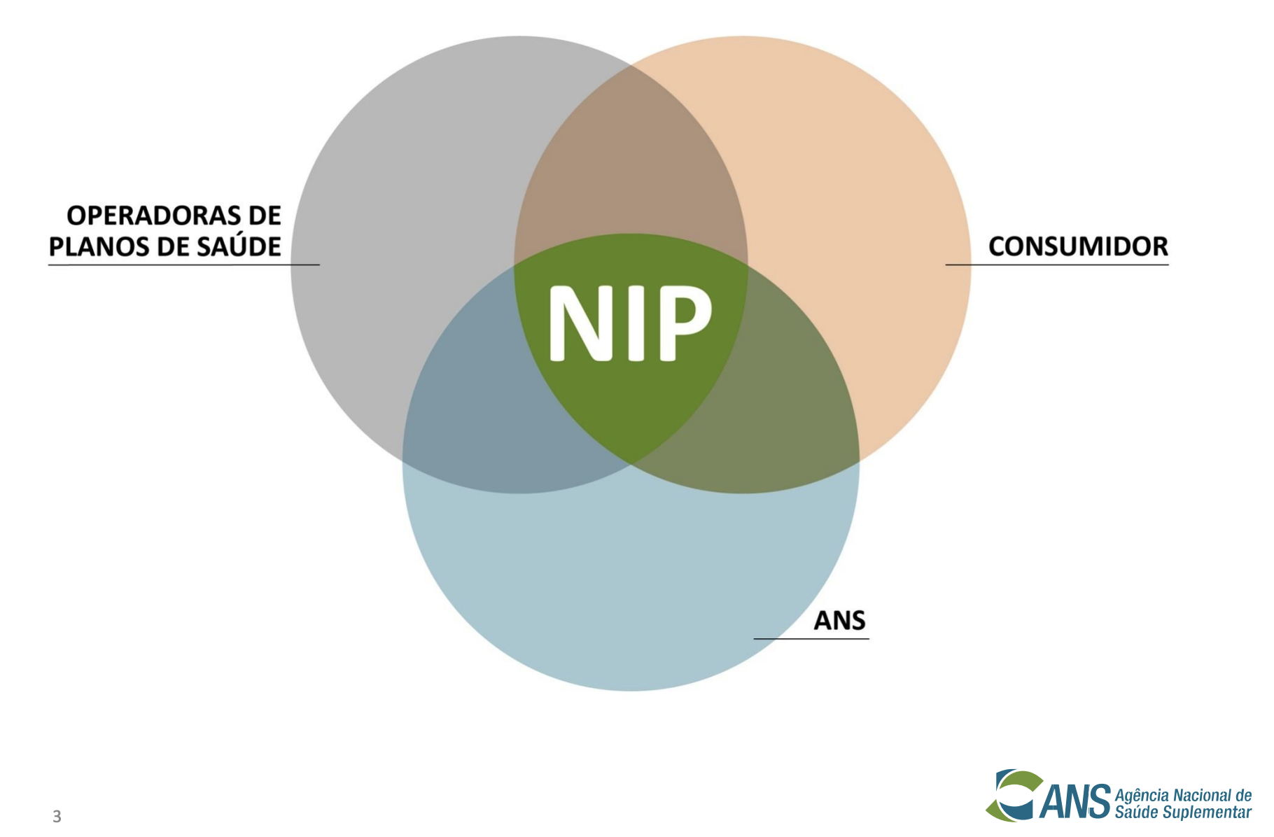
NIP
Notificação de Intermediação Preliminar
Quando o beneficiário enfrenta um problema com a assistência médica, como a recusa de cobertura para um procedimento ou a demora na marcação de um exame, ele pode optar por iniciar o processo de intermediação
Beneficiário enfrenta problema com o plano de saúde
2. Beneficiário preenche o formulário de Notificação de Intermediação Preliminar (NIP) online na plataforma da ANS, detalhando o problema
3. ANS notifica a operadora de plano de saúde sobre a queixa e solicita uma resposta oficial da operadora
4. ANS atua como mediadora, buscando uma solução para o problema com base nas informações fornecidas pelo beneficiário e pela operadora
5. Se o problema for resolvido durante o processo de mediação, o caso é considerado encerrado
6. Caso a disputa não seja resolvida, o beneficiário pode optar por seguir com outros procedimentos regulatórios ou legais para resolver o problema, utilizando a documentação gerada durante o processo como base
NIP ASSISTENCIAL
Prazo de 5 dias
OU
NIP NÃO ASSISTENCIAL
Prazo de 10 dias
A NIP foi implantada em 2010 e apresentou um índice de resolutividade de 96% em 2022
Fonte: ANS, 2023 – https://www.gov.br/ans/pt-br/
Prof. Fernando Fernandes

Slide 19
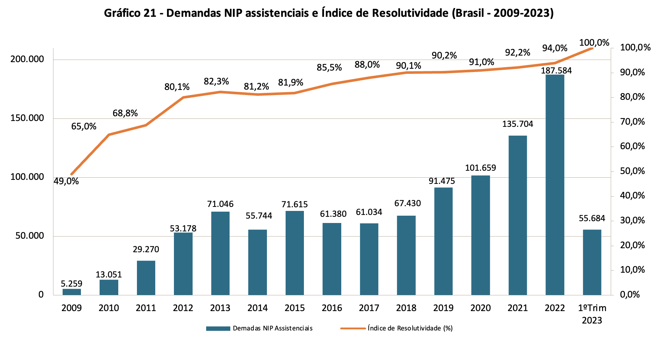
NIP
Notificação de Intermediação Preliminar
Fonte: Tabnet / ANS / MS, março/2003
Caderno de Informação de Saúde Suplementar, Jun/23
Prof. Fernando Fernandes

Slide 20
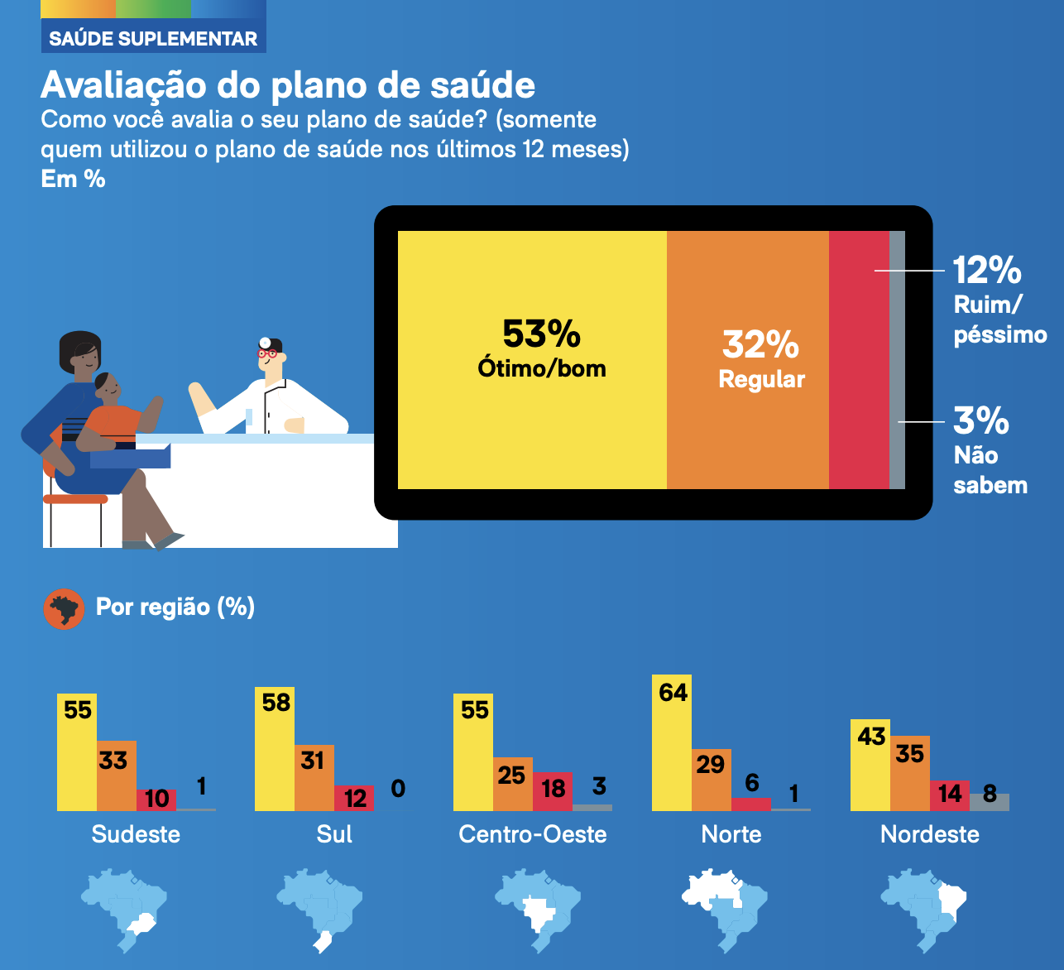
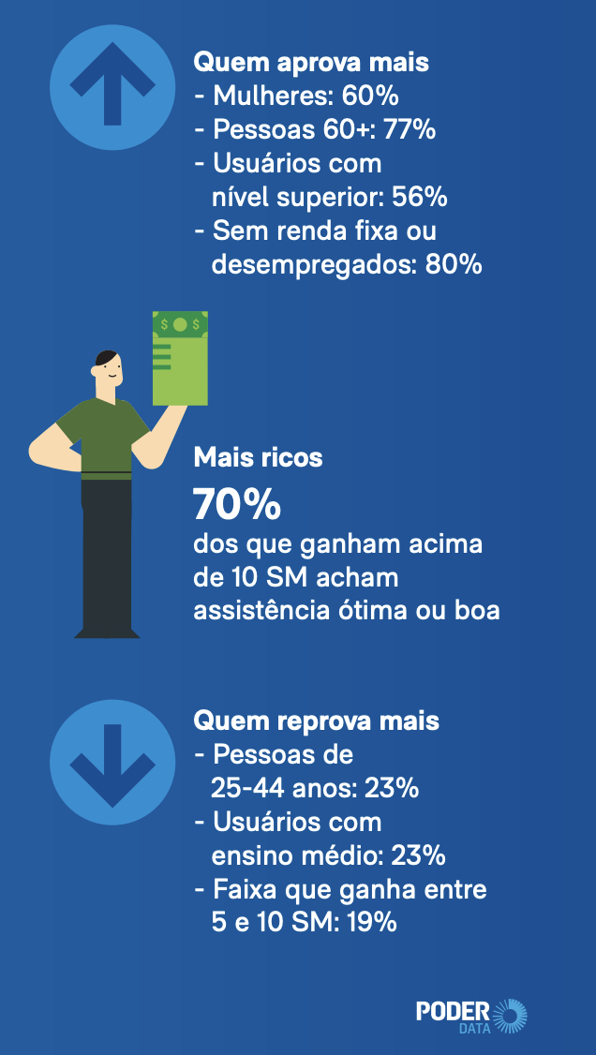
Avaliação das OPS
Fonte: Pesquisa: A Saúde Que Os Brasileiros Querem, ANAHP, 2022
Prof. Fernando Fernandes

Slide 21
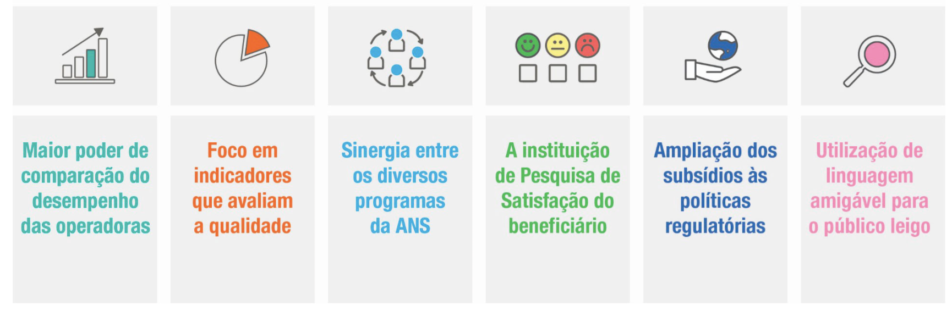
IDSS - Índice de Desempenho da Saúde Suplementar
Indicador desenvolvido pela Agência Nacional de Saúde Suplementar (ANS) para avalição anual do desempenho das operadoras de planos de saúde brasileiras
Pontuação
Varia de Zero a 1
2022 (Ref. 2021) – Média das operadoras ficou em 0,8128
https://www.ans.gov.br/qualificacao_consumidor/consulta_dados/pesquisa_operadora.asp
Fonte: ANS – 2022
Prof. Fernando Fernandes

Slide 22
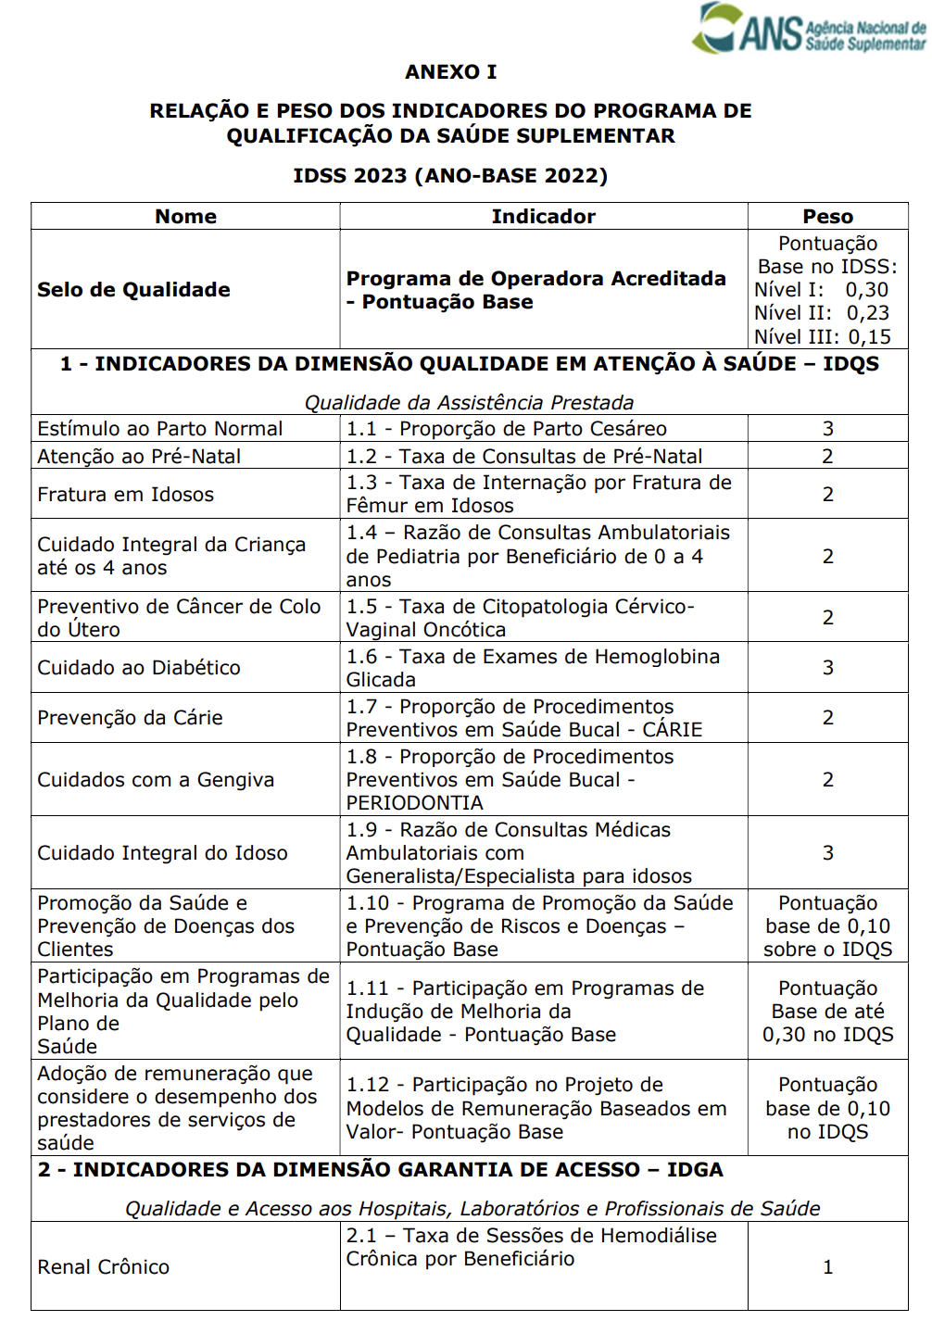
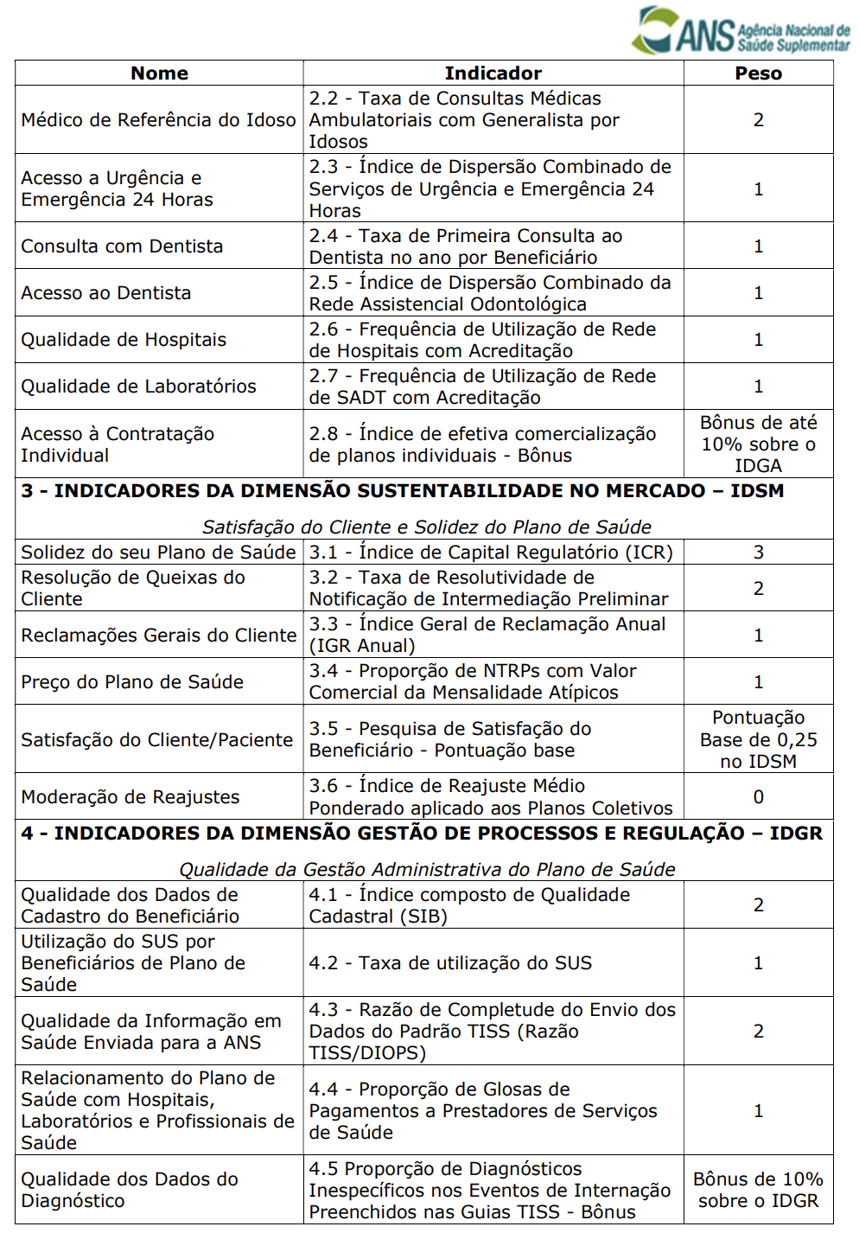
IDSS - Índice de Desempenho da Saúde Suplementar
Fonte: ANS – 2023
Prof. Fernando Fernandes

Slide 23
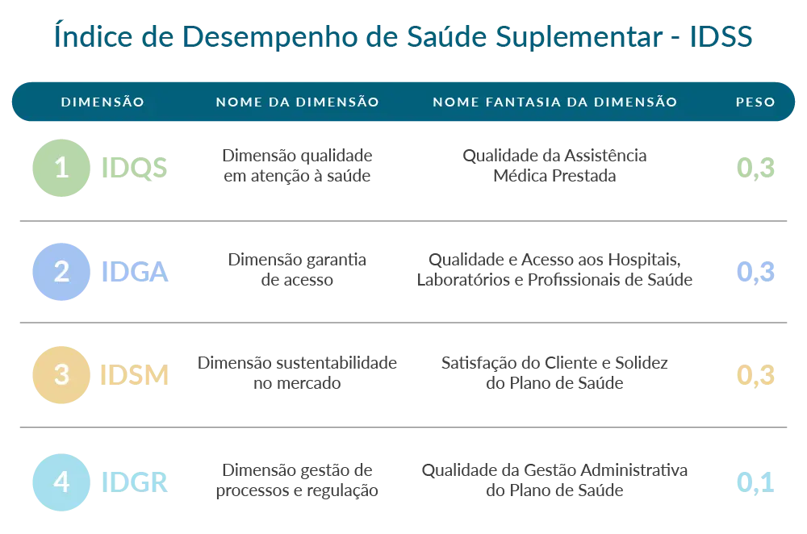
IDSS - Índice de Desempenho da Saúde Suplementar
Dimensões
IDSS = (IDQS ∗ 0,30) + (IDGA ∗ 0,30) + (IDSM ∗ 0,30) + (IDGR ∗ 0,10)
Fonte: ANS – 2023
Prof. Fernando Fernandes

Slide 24
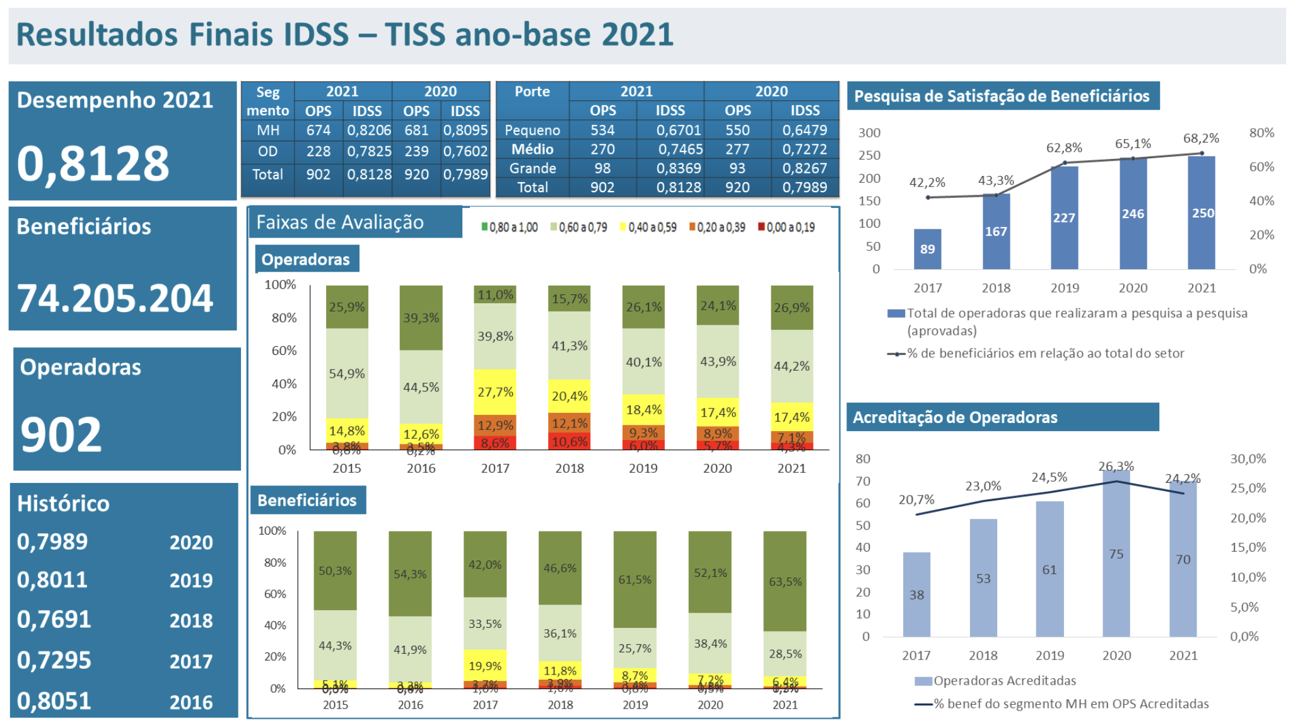
IDSS - Índice de Desempenho da Saúde Suplementar
Indicador desenvolvido pela Agência Nacional de Saúde Suplementar (ANS) para avalição anual do desempenho das operadoras de planos de saúde brasileiras
A nota média do setor, ponderada pelo número de beneficiários, foi de 0,8128
Fonte: ANS – 2022
Prof. Fernando Fernandes

Slide 25
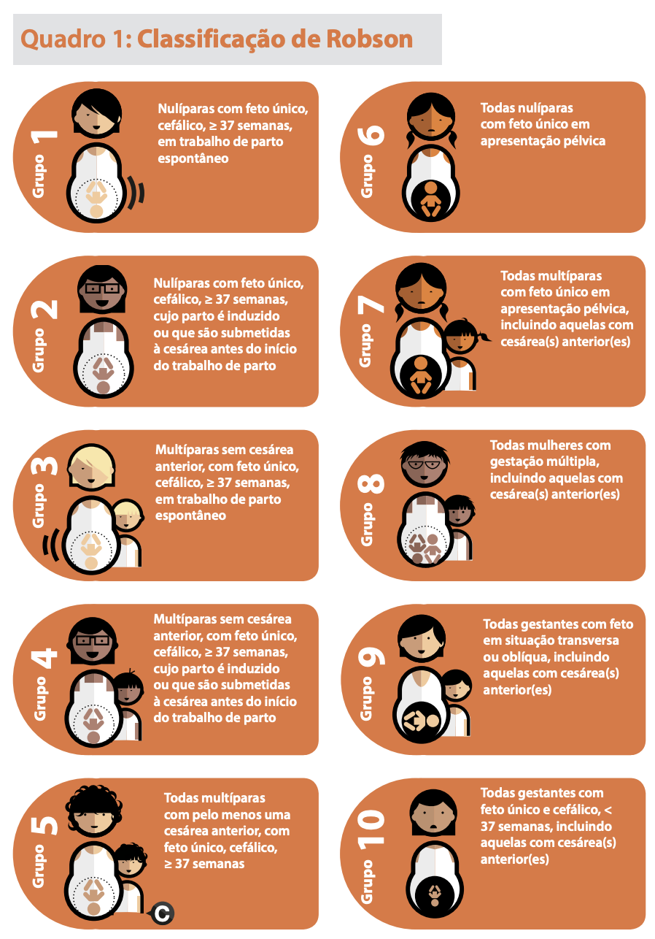
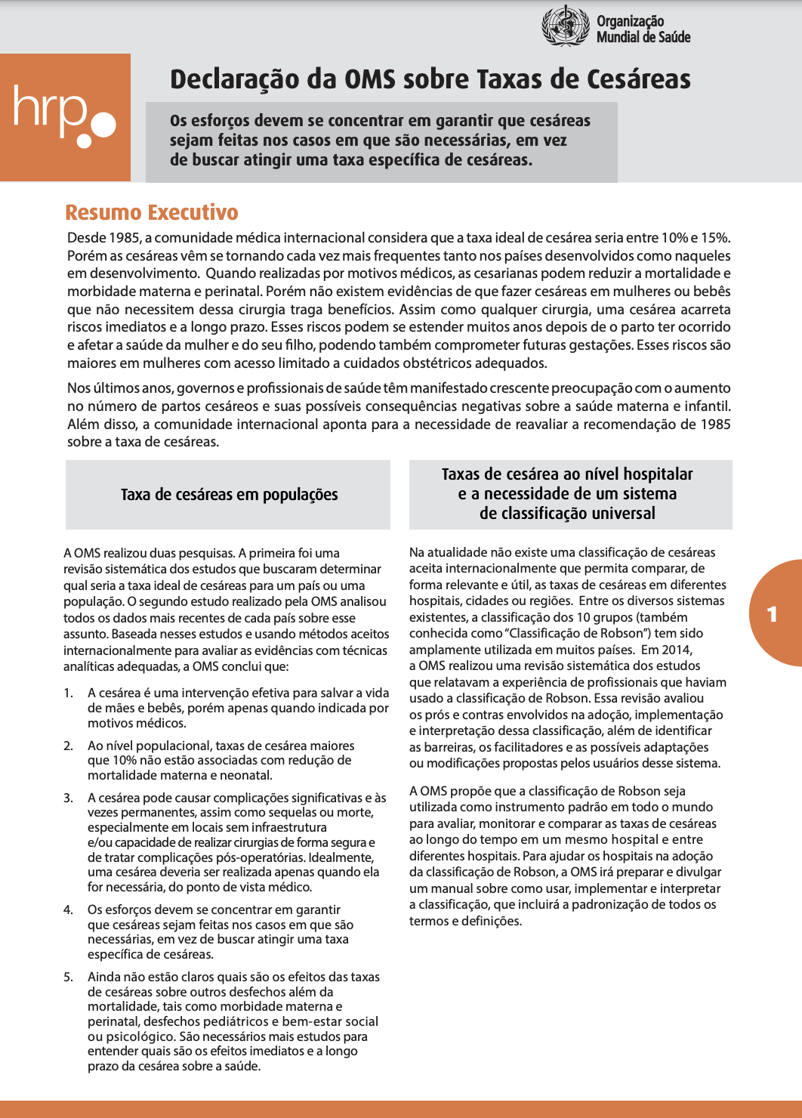
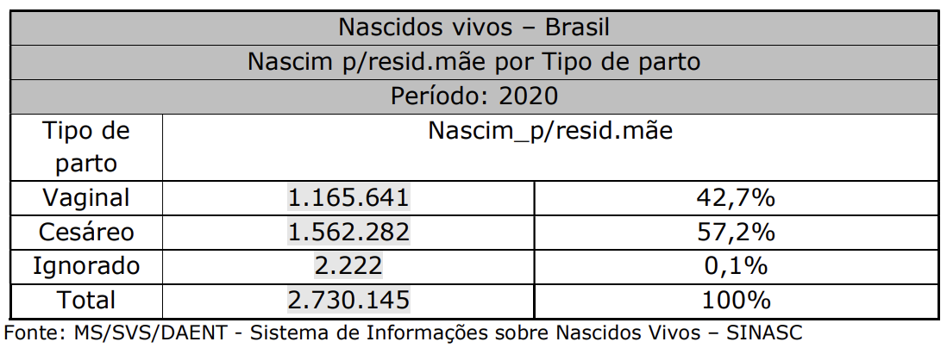
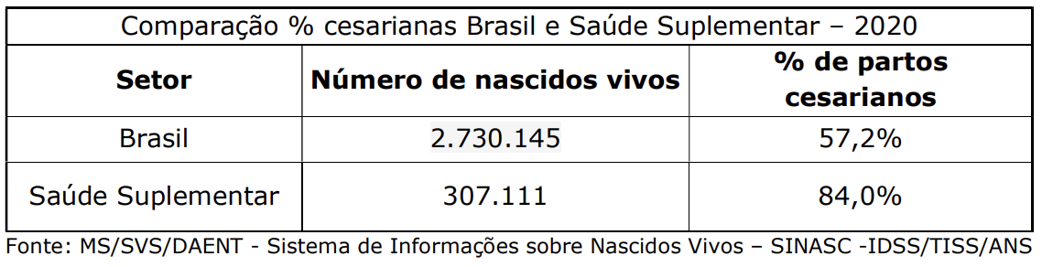
IDSS - Índice de Desempenho da Saúde Suplementar
Exemplo: Parto Normal x Cesária
A OMS considera desde 1985 que a taxa ideal de cesáreas deve ficar entre 10% e 15% de todos os partos realizados
Tx Cesárea:
Europa = 20% a 22%
Estados Unidos = 32,8%
Fonte: ANS – 2023
Fonte: Declaração da OMS sobre Taxas de Cesáreas – 2015
Prof. Fernando Fernandes

Slide 26

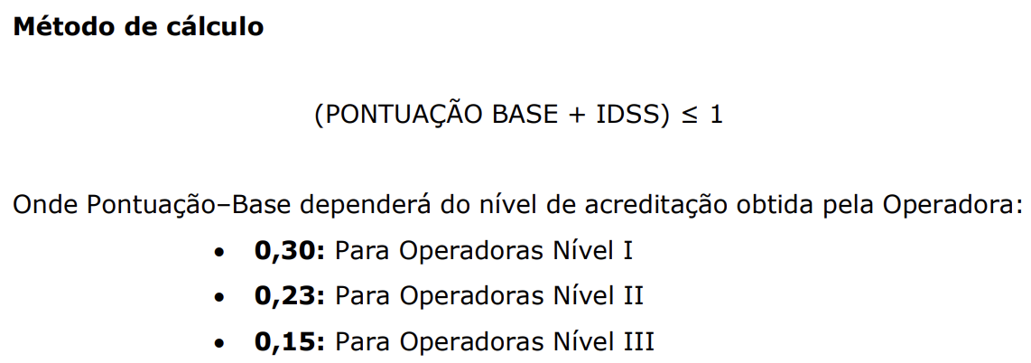
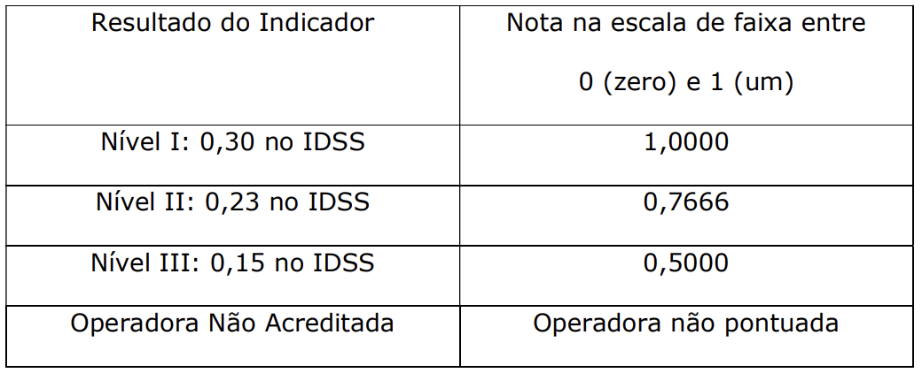
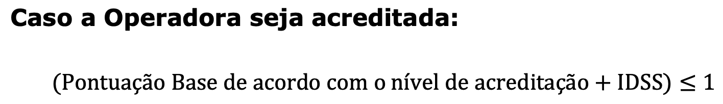
IDSS - Índice de Desempenho da Saúde Suplementar
Programa de Operadora Acreditada
Operadora Acreditada pelo Programa de Acreditação de Operadoras de Planos Privados de Assistência à Saúde no ano considerado
IDSS = (IDQS ∗ 0,30) + (IDGA ∗ 0,30) + (IDSM ∗ 0,30) + (IDGR ∗ 0,10)
Fonte: ANS – 2023
Prof. Fernando Fernandes

Slide 27

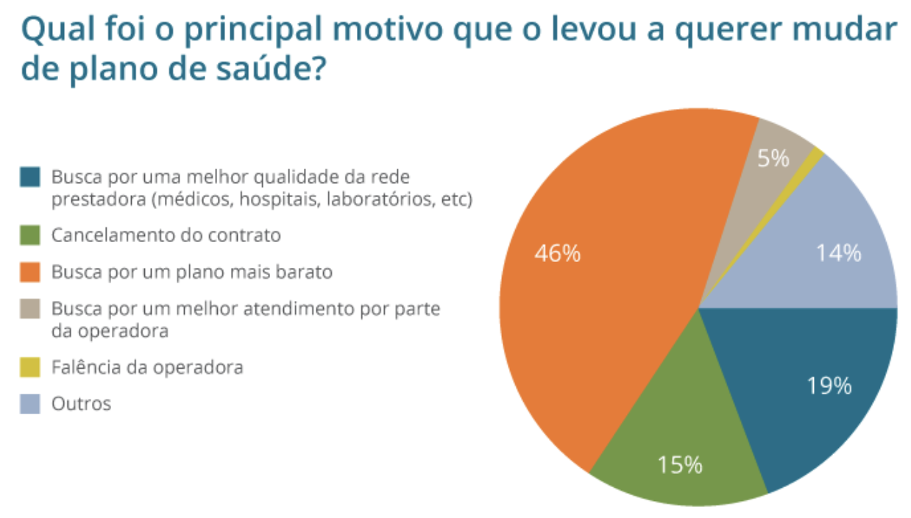

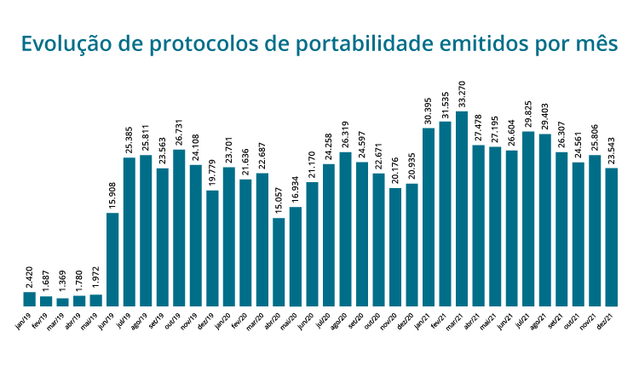
Portabilidade dos serviços de saúde
Fonte: ANS, 2021
Prof. Fernando Fernandes

Slide 28
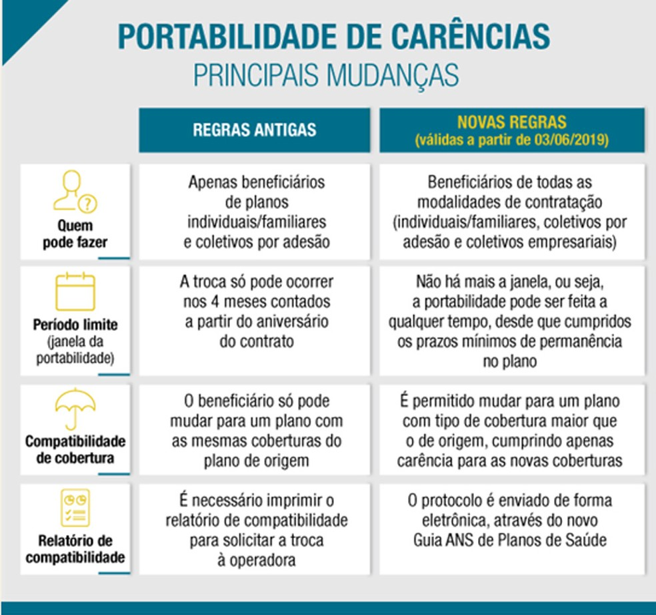
Portabilidade dos serviços de saúde
Novas regras
Fonte: ANS, 2019
Prof. Fernando Fernandes

Slide 29
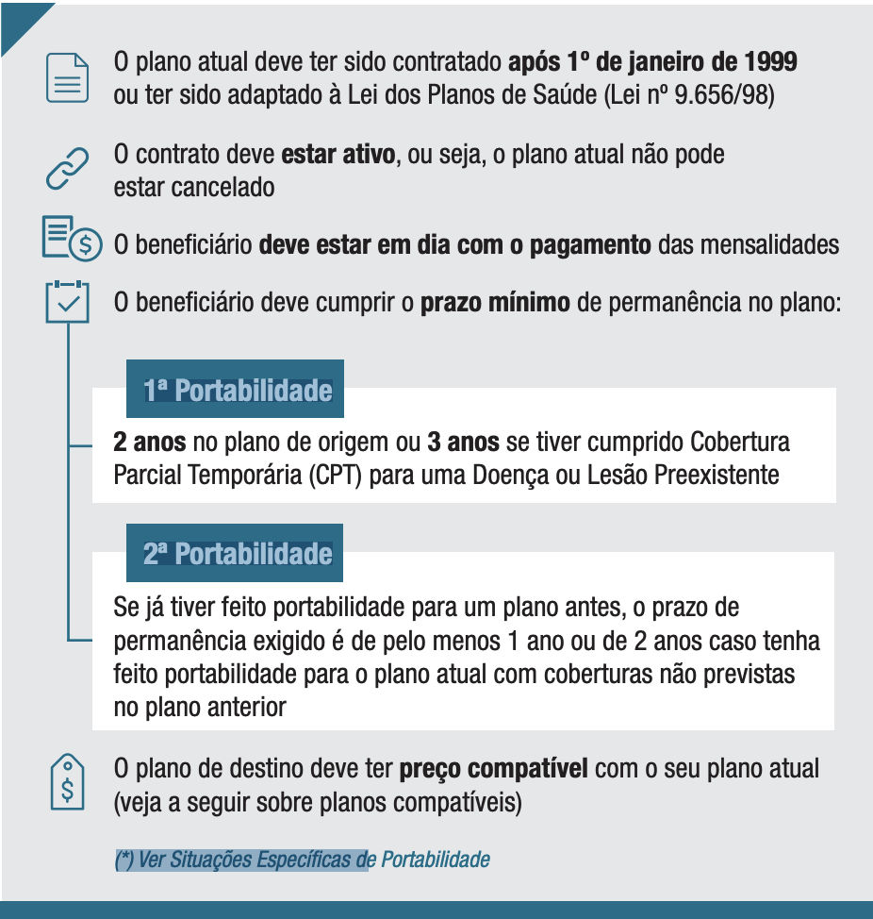
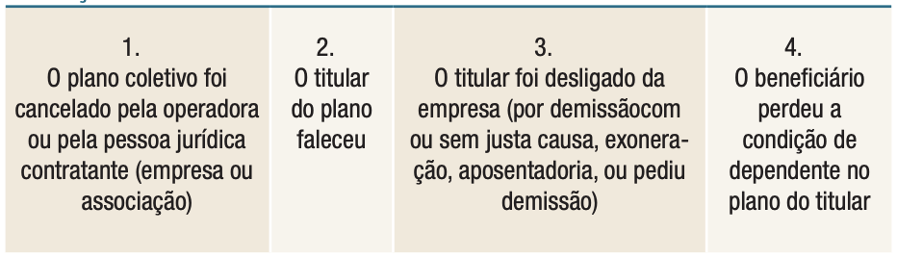
Portabilidade dos serviços de saúde
Requisitos para a portabilidade de carências
Documentos necessários para realizar a portabilidade de carências
Comprovante de pagamento das três últimas mensalidades ou das três últimas faturas, se for plano na modalidade de pós pagamento, OU declaração da operadora do plano de origem* ou do contratante informando que o beneficiário está em dia com as mensalidades
Comprovante de prazo de permanência: proposta de adesão assinada OU contrato assinado OU declaração da operadora do plano de origem* ou do contratante do plano atual
Relatório de compatibilidade** entre os planos de origem e destino OU nº de protocolo, ambos emitidos pelo Guia ANS de Planos de Saúde
Se o plano de destino for coletivo, comprovante de que está apto para ingressar no plano. No caso de empresário individual, comprovante de atuação para contratação de plano empresarial
A declaração para fins de portabilidade deverá ser fornecida pela operadora do plano de origem no prazo de 10 dias
Fonte: ANS, 2023
Prof. Fernando Fernandes

Slide 30

Carências / DLP / CPT - Planos de Saúde
Dispositivos de Controle
Carências
DLP
Os prazos máximos de carência são:
24 horas para urgências e emergências;
300 dias para parto;
Até 180 dias para consultas, exames, internações e cirurgias;
Isenção de cobertura parcial temporária(CPT) para planos coletivos empresariais com mais de 30 beneficiários;
Não pode haver cláusula de agravo ou CPT nos casos de doenças ou lesões preexistentes desde que o beneficiário formalize o pedido de ingresso em até trinta dias da celebração do contrato coletivo ou de sua vinculação à pessoa jurídica contratante.
Declaração de Saúde e Doenças ou Lesões Pré-Existentes (DLP)
Formulário para informar DLP que saiba ser portador no momento da contratação do plano de saúde;
Omissão de informações – suspensão ou rescisão;
Após perícia médica, operadora não poderá alegar omissão de informação.
Dispõe sobre Cobertura Parcial Temporária (CPT) e agravo
CPT admite por um período de até 24 meses a suspensão da cobertura relacionada exclusivamente às doenças ou lesões preexistentes declaradas;
Agravo como opção à cobertura parcial temporária.
CPT
Fonte: RN 557 da ANS - Arquitetos da Saúde, 2024
Fonte: RN 558 da ANS - Arquitetos da Saúde, 2024
Prof. Fernando Fernandes

Slide 31

Aposentados e Demitidos - Planos de Saúde
Dispositivos de Controle
Aposentados e Demitidos
Dispõe sobre a regulamentação dos artigos 30 e 31 da Lei nº 9.656. Regulamenta o direito de manutenção da condição de beneficiário para ex-empregados demitidos ou exonerados sem justa causa e aposentados que contribuíram para os produtos de que tratam o inciso I e o § 1º do artigo 1º da Lei nº 9.656, de 3 de junho de 1998.
Definição de coparticipação e contribuição;
Contribuição exclusiva para dependentes;
Prazo mínimo e máximo da extensão do plano;
Extensão ao grupo familiar;
Manutenção em caso de morte do titular;
Pagamento integral e adesão espontânea;
Comunicação formal ao colaborador.
Fonte: RN 557 da ANS - Arquitetos da Saúde, 2024
Buscar Resoluções da ANS:
https://www.ans.gov.br/legislacao/busca-de-legislacao
Prof. Fernando Fernandes

Slide 32

A saúde tem um modelo de soma ZERO
Repensando a Saúde - Estratégias para melhorar a qualidade e reduzir custos. Porter, M.E; Teisberg, E.O. Editora Bookman, 2007
Fonte: O lado oculto das contas de hospital – EPOCA, Cristiane Seggato, 2014
Prof. Fernando Fernandes

Slide 33

Modelos de Remuneração em Saúde
Níveis de Maturidade das Organizações
Prof. Fernando Fernandes

Slide 34

Modelos de Remuneração em Saúde
Setor Privado
Fee for Service (Remuneração do serviço executado)
Pacote / Diárias (valores “empacotados”)
Pacote de procedimentos cirúrgicos (HM + MAT + MED + Procedimento + SADT)
Diária Global (Diária hospitalar com itens inclusos - taxas, procedimentos etc.)
Pagamento por Performance (bonificação ou penalização de acordo com resultados clínicos)
Valor por procedimento, ou por diagnóstico, ou por tipo de atenção, ou por resultado de desfecho!!
Bonificação ou penalização de acordo com resultados clínicos
Capitation
Risk Sharing
APS - Atenção Primária à Saúde
Bundled Services
DRG - Diagnosis Related Groups
VBHC – Value Based Health Care
Prof. Fernando Fernandes

Slide 35

Modelos de Remuneração em Saúde
Fee For Service (FFS ou F4S)
A lógica de remuneração dos prestadores de serviço é baseada no número de procedimentos executados e não no resultado obtido para o paciente
Quanto mais se faz, mais ganha.
Modelo aberto à brechas para os conflitos de interesse
Modelo aberto ao desperdício
“Quem faz não paga e quem paga não vê”
estimulado a aplicação de glosas pelos pagadores
Modelo mais frequente no sistema atual
Risco da Operadora de Saúde
Risco do Prestador de Saúde
Fonte: Anthony J. Chan, Jul/2017 - Journey from Fee-for-Service to Value-Based Reimbursement
Prof. Fernando Fernandes

Slide 36

Modelos de Remuneração em Saúde
Pacote de procedimentos cirúrgicos (HM + MAT + MED + Procedimento + SADT)
Ex. Pacote de Parto
Ex. Pacote de cirurgia cardíaca
Diária Global (Diária hospitalar com itens inclusos - taxas, procedimentos etc.)
Ex. Diária Global Clínica (engloba taxas de serviços, taxa de equipamentos, gasoterapia, medicamentos de uso clínico, exceto ATB)
Ex. Diária Global de UTI (engloba taxas de serviços, taxa de equipamentos, gasoterapia, materiais de intubação, ventilador, monitora cardíaco, bombas de infusão, medicamentos de uso clínico, exceto ATB)
Itens não inclusos são pagos por FFS (Fee for Service)
Pacotes
Risco da Operadora de Saúde
Risco do Prestador de Saúde
Prof. Fernando Fernandes

Slide 37

Modelos de Remuneração em Saúde
Capitation (Valor cobrado por beneficiário, incluindo tudo o que se pactuou no modelo)
Exemplo: APS - Atenção Primária à Saúde (coordenação integral do paciente - resolutividade em média em 80%)
Pagamento por Performance (PFP ou P4P)
Médico
Enfermagem
Nutrição
Psicologia
Exames Básicos
DIU
Série de Encontros (conforme necessidade)
Resultados e Remuneração
Prof. Fernando Fernandes

Slide 38


Modelos de Remuneração em Saúde
Pagamento por Performance (PFP ou P4P)
2. Risk Sharing (distribuir os riscos entre diferentes partes, de forma que nenhuma delas tenha um impacto final desfavorável)
Ex. Testes genéticos para sensibilidade de uso de drogas
Ex. Tratamentos medicamentosos de altíssimo custo (custos de medicamentos caros possam ser mitigados em desfechos clínicos não favoráveis)
Prof. Fernando Fernandes

Slide 39
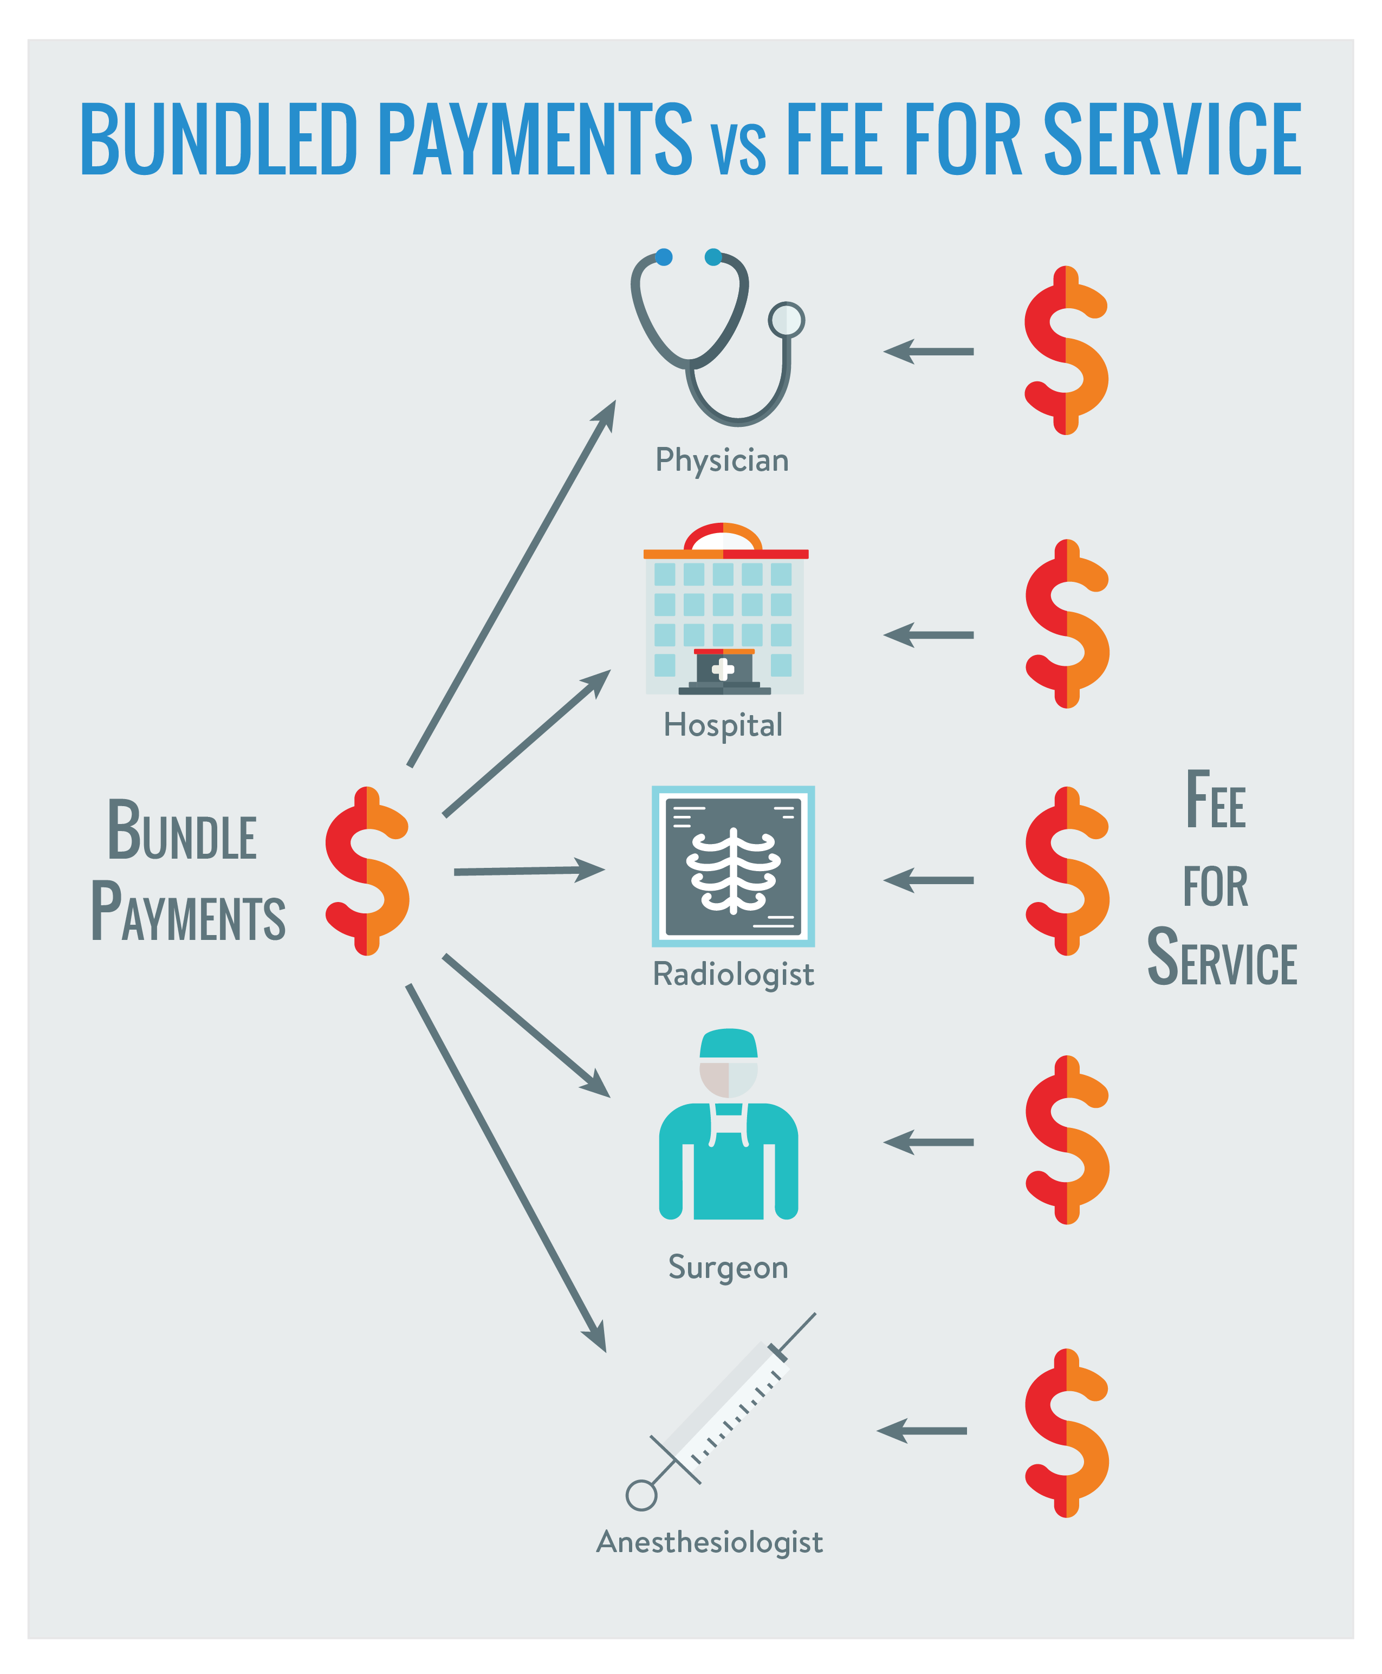
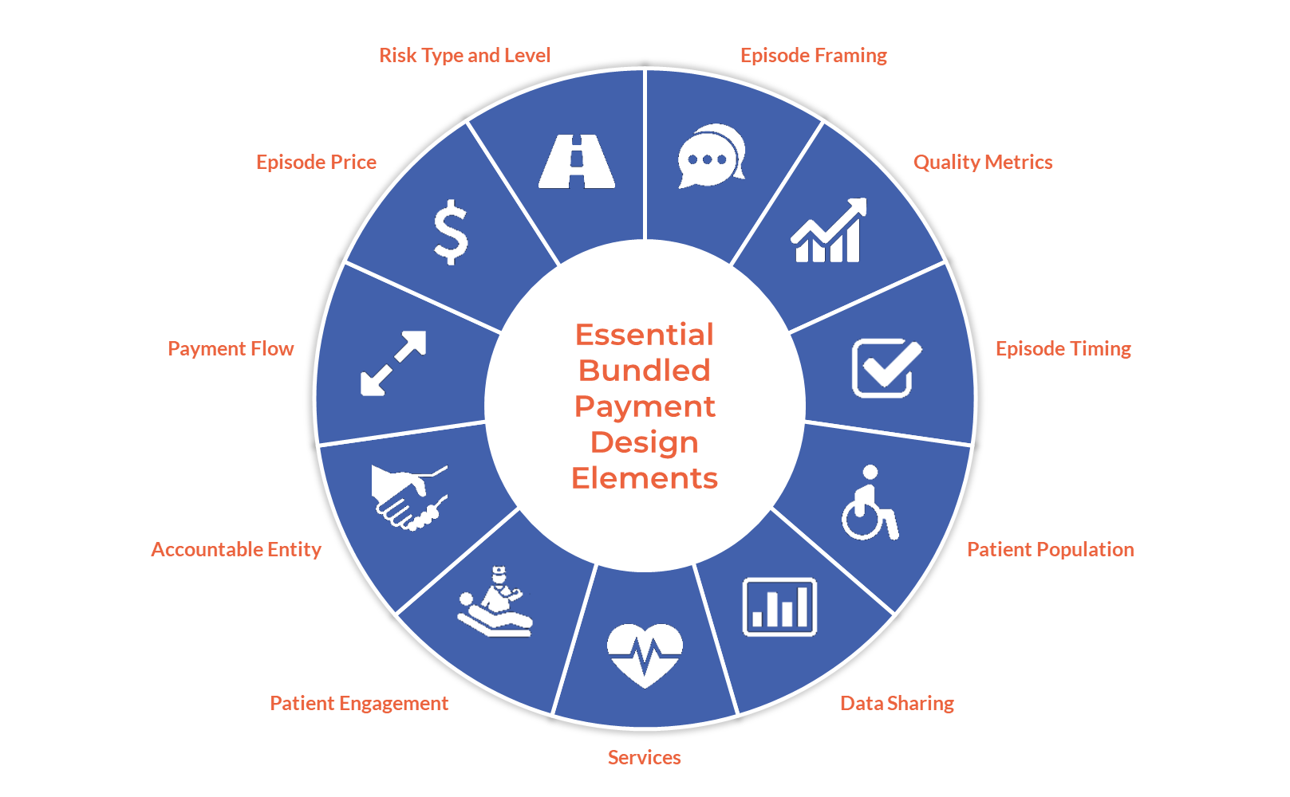
Modelos de Remuneração em Saúde
3. Bundled Services (pagamento por episódio, ajustados pelo risco de uma determinada condição clínica)
Ex. Gestação (baixo ou alto risco)
Ex. Tratamento da Insuficiência cardíaca (Leve, moderada ou grave)
Ex. Diabetes (baixo ou alto risco)
Pagamento por Performance (PFP ou P4P)
Fonte: Health Care Transformation Task Force, 2020
Fonte: Health Care Value HUB, 2019
Prof. Fernando Fernandes

Slide 40
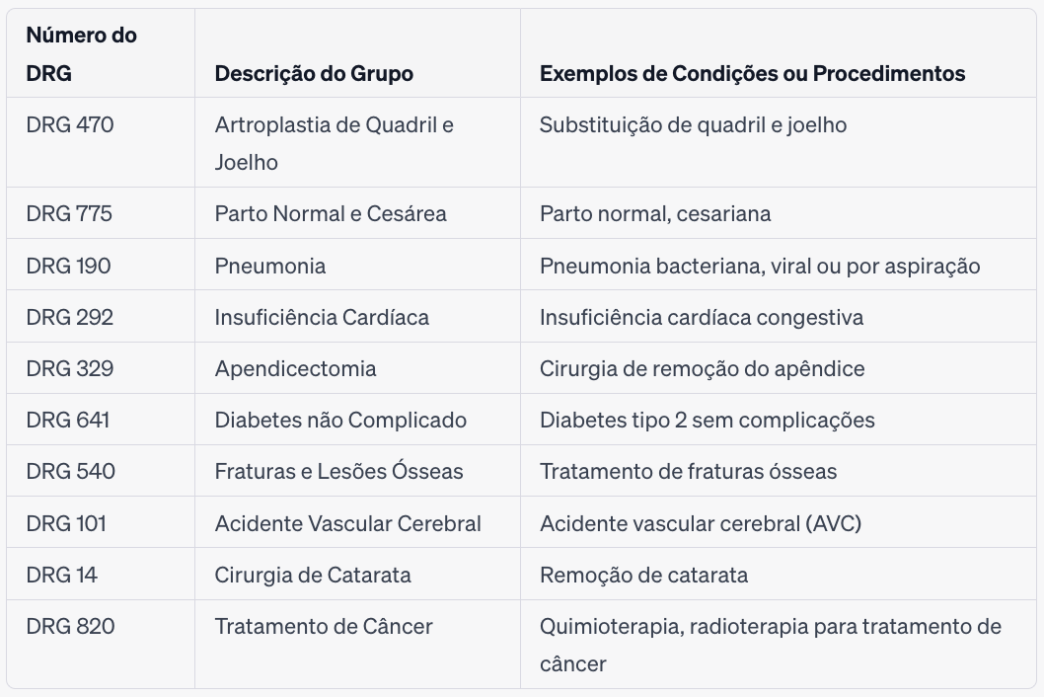
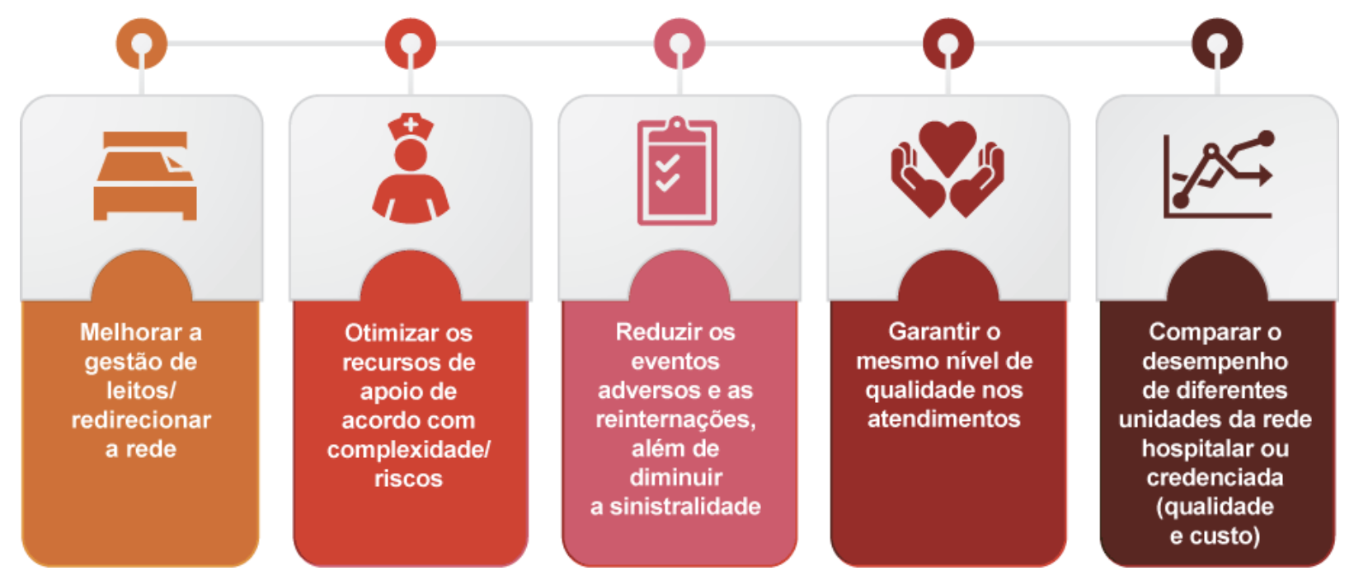
Modelos de Remuneração em Saúde
Pagamento por Performance (PFP ou P4P)
4. DRG - Diagnosis Related Groups (sistema estatístico de classificação para categorizar pacientes com condições médicas semelhantes e que requerem tratamentos e recursos semelhantes)
Remunera-se o tratamento de uma determinada condição clínica do começo ao fim
Tem como base a CID (Classificação Internacional de Doenças)
Barreiras para precificação, pois há variações nas comorbidades
Fonte: PWC Brasil, 2019
Prof. Fernando Fernandes

Slide 41
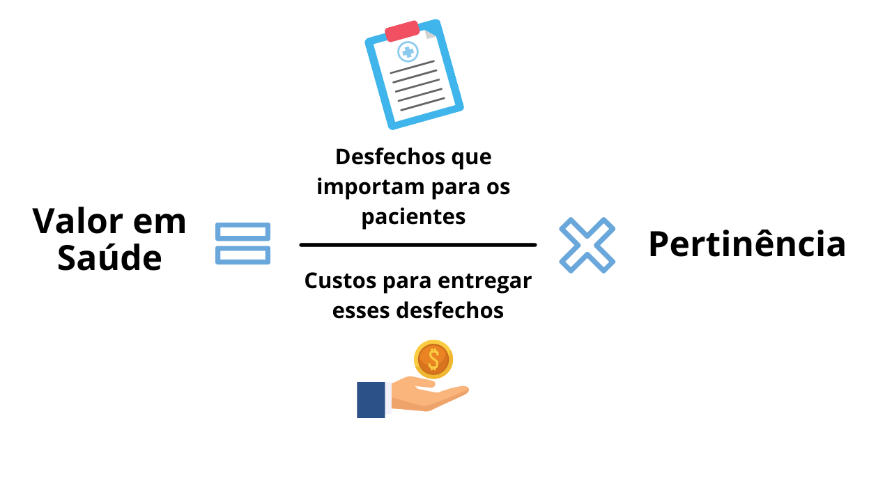
Modelos de Remuneração em Saúde
Pagamento por Performance (PFP ou P4P)
5. VBHC – Value Based Health Care (avalia desfechos de “valor” para o paciente)
Ex. Pagamento pelo desfecho positivo numa cirurgia de coluna ou numa cirurgia de vesícula biliar
Paga-se um valor acordado ”mediano”,
Com bonificação em resultados > “X”.
Penaliza-se em resultados < “Y”
Fonte: IATS – Instituto de Avaliação de Tecnologias em Saúde, 2020
Prof. Fernando Fernandes

Slide 42
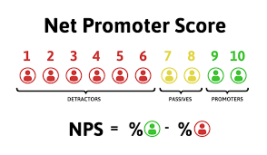
Valor em Saúde
PREMS
Experiência Relatada pelo Paciente (Patient Reported Experience)
PROMS
Desfechos Medidos pelo Paciente (Patient Reported Outcome Measure)
As perguntas são feitas conforme o tratamento realizado (exemplo):
Você consegue caminhar sem ficar ofegante?
É capaz de subir escadas?
Consegue limpar a casa?
Sente-se deprimido?
Prof. Fernando Fernandes

Slide 43
Modelos de Remuneração em Saúde
Pagamento por Performance (PFP ou P4P)
Capitation (Valor cobrado por beneficiário, incluindo tudo o que se pactuou no modelo)
Ex. APS - Atenção Primária à Saúde (coordenação integral do paciente, sendo resolutivo em média em 80%)
Risk Sharing (distribuir os riscos entre diferentes partes, de forma que nenhuma delas tenha um impacto final desfavorável)
Ex. Testes genéticos para sensibilidade de uso de drogas
Ex. Tratamentos medicamentosos de altíssimo custo
Bundled Services (pagamento por episódio, ajustados pelo risco de uma determinada condição clínica)
Ex. Gestação (baixo ou alto risco)
Ex. Tratamento da Insuficiência cardíaca (Leve, moderada ou grave)
Ex. Diabetes (baixo ou alto risco)
DRG - Diagnosis Related Groups (sistema estatístico de classificação de internação de pacientes em grupos diagnósticos)
Remunera-se o tratamento de uma determinada condição clínica do começo ao fim
Tem como base a CID (Classificação Internacional de Doenças)
Barreiras para precificação, pois há variações nas co-morbidades
VBHC – Value Based Health Care (avalia desfechos de “valor” para o paciente)
Ex. Pagamento pelo desfecho positivo numa cirurgia de coluna ou numa cirurgia de vesícula biliar
Paga-se um valor acordado ”mediano”,
Com bonificação em resultados > “X”.
Penaliza-se em resultados < “Y”
Risco da Operadora de Saúde
Risco do Prestador de Saúde
Prof. Fernando Fernandes

Slide 44

Valor para o Paciente
VBHC
https://www.ichom.org/
Prof. Fernando Fernandes

Slide 45

Valor para o Paciente
ICHOM
Linhas de cuidados para diversas condições e grupos etários
Benchmarking (exemplos e Cases comparativos)
Standarts (modelos padrões)
Como implementar
https://www.ichom.org/
Prof. Fernando Fernandes

Slide 46

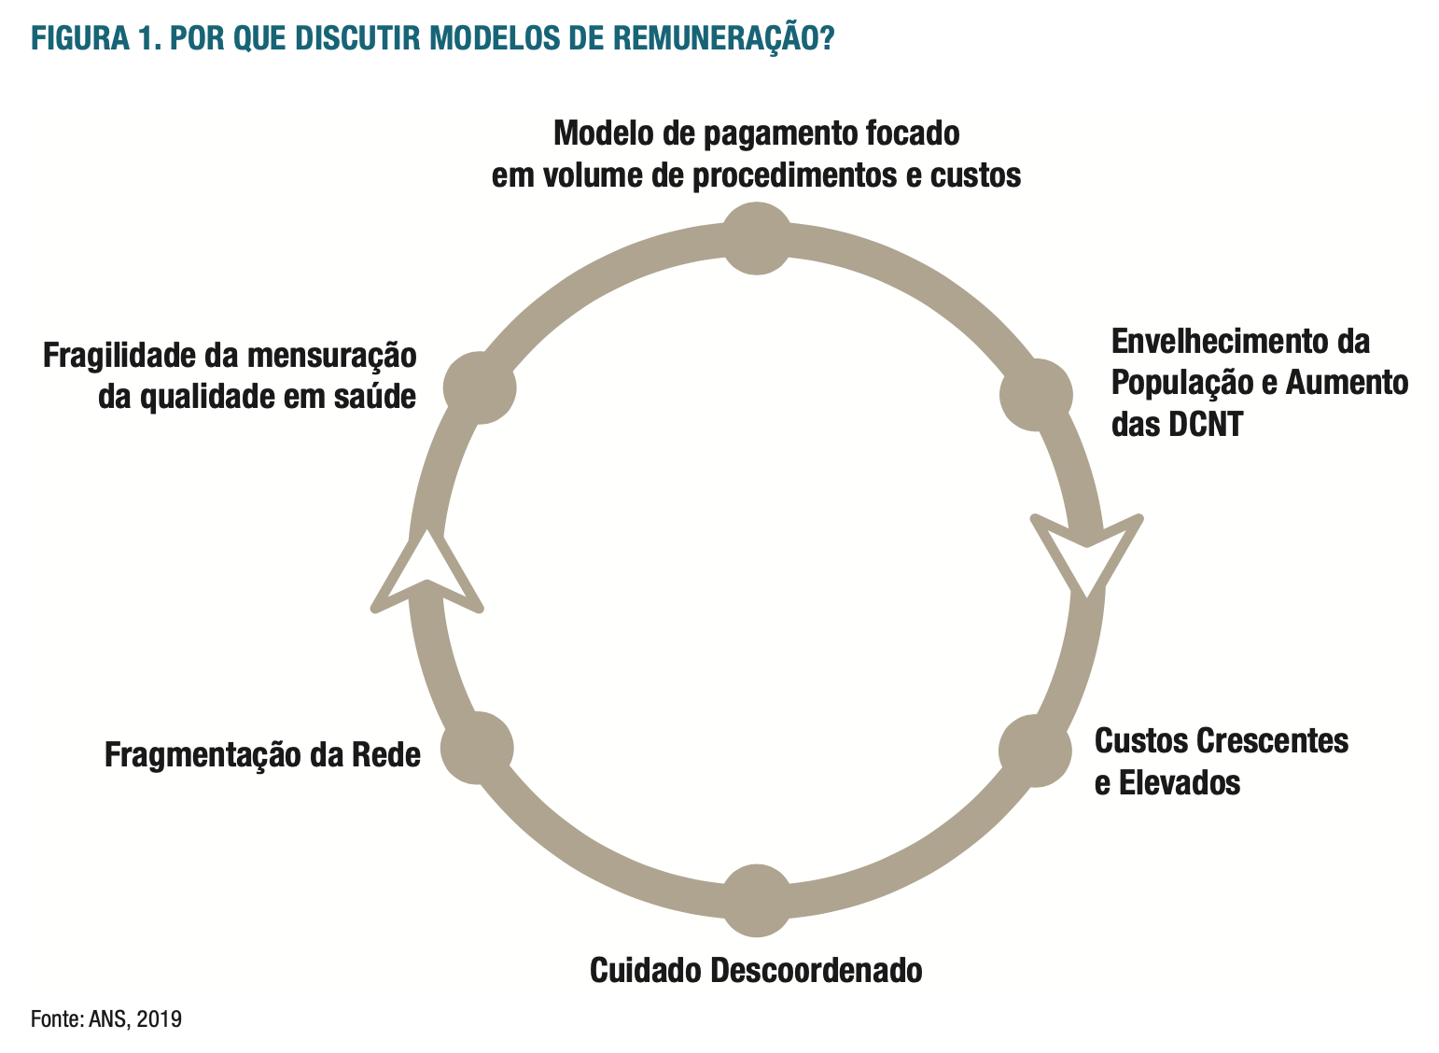
Modelos de Remuneração por Valor
Prof. Fernando Fernandes

Slide 47

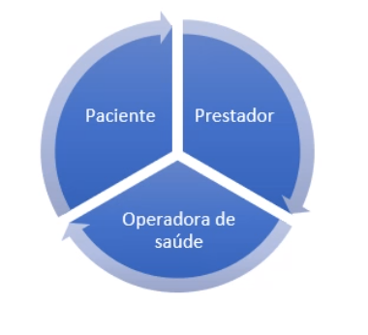
Valor em Saúde
Desfechos clínicos adequados
Experiência do paciente tem de ser boa
Eliminar desperdícios e ineficiências
Equipe de saúde com Bem-Estar
Fonte: https://thekinetixgroup.com/the-era-of-the-quadruple-aim/
Prof. Fernando Fernandes

Slide 48

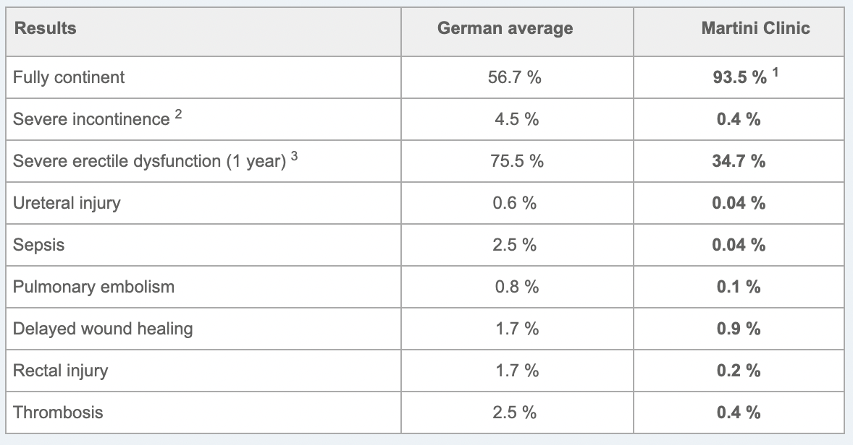
VBHC
Martini-Klinik (Alemanha)
https://www.martini-klinik.de/
https://youtu.be/bC1Jp8Tt9uQ
Prof. Fernando Fernandes

Slide 49

VBHC
Martini-Klinik (Alemanha)
https://www.martini-klinik.de/
https://youtu.be/bC1Jp8Tt9uQ
Prof. Fernando Fernandes

Slide 50

Valor Para o Paciente
“Sou grata às muitas pessoas que me ajudaram a escrever este livro:.........Mas como o status quo joga sujo e luta muito para proteger seus interesses, este livro provavelmente será criticado. Assim gostaria de deixar claro que sou a única responsável pelo seu conteúdo”
Regina Herzlinger
Fonte: Valor para o Paciente – O remédio para o sistema de saúde, 2011
Valor para o Paciente - O remédio para o sistema de saúde. Herzlinger, R. Editora Bookman, 2011
Prof. Fernando Fernandes

Slide 51
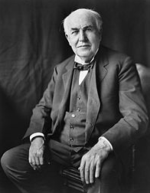
Thomas Edison
“Chegará um dia em que a medicina estará evoluída a ponto dos pacientes estarem “empoderados” de conhecimento sobre sua condição e com isto tomarem as melhores decisões sobre o que fazer com sua saúde”
Prof. Fernando Fernandes

Slide 52

Empowerment
Empoderamento do paciente = empowerment
Programas de autocuidado de doenças crônicas dão apoio aos pacientes para que ganhem confiança e adquiram as competências necessárias para reconhecer sintomas de alerta, tomar medicamentos e decidir sobre o tratamento mais adequado para si mesmos.
Prof. Fernando Fernandes

Slide 53


Empowerment – Health 2.0
WEB 2.0 – Transição da Informação Isolada para plataformas interligadas que os usuários utilizam como softwares
Health 2.0 – Trazer as funcionalidades da Web 2.0 para a saúde de forma que o indivíduo possa buscar informações, pontuar serviços, ranquear prestadores, dividir experiências e utilizar aplicativos de saúde
Prof. Fernando Fernandes

Slide 54

Empowerment – Experiência do Atendimento
Você já parou pra pensar o quanto o cuidado médico é inconveniente para o paciente?
Prof. Fernando Fernandes

Slide 55

Empowerment – Experiência do Atendimento
Ainda hoje, o médico reage ao paciente: o paciente agenda a consulta e o médico atende.
Em um novo paradigma, o médico selecionaria quais dentre os seus pacientes estão mais propensos a terem algum episódio agudo e seria pró-ativo ao chamá-los para a consulta
Prof. Fernando Fernandes

Slide 56

Empowerment – Experiência do Atendimento
Prof. Fernando Fernandes

Slide 57
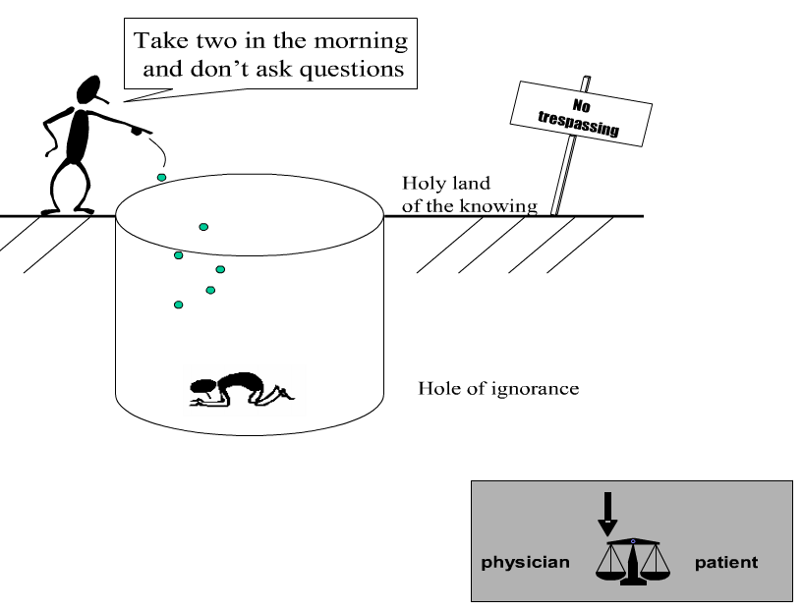
Empowerment – Momento 1
Imagens - Prof. Rubens de Fraga Jr.
Prof. Fernando Fernandes

Slide 58
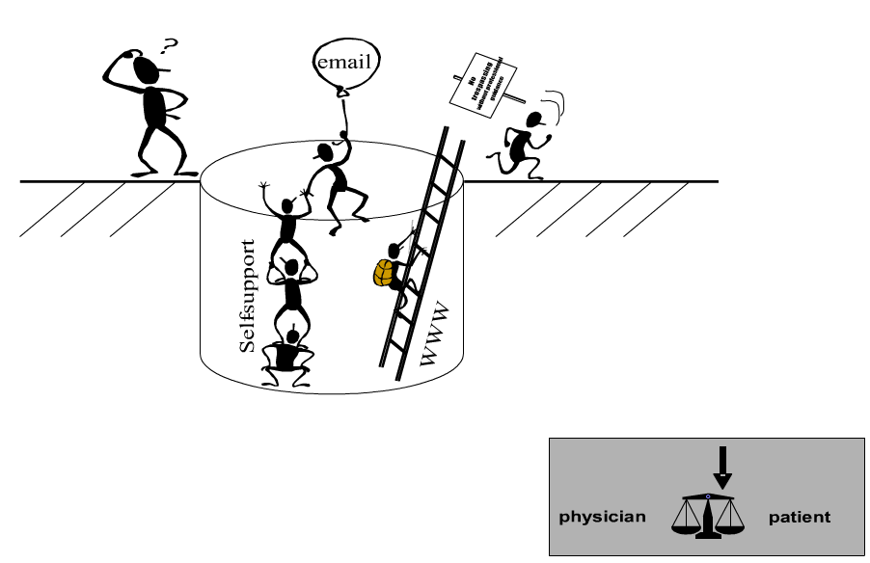
Empowerment – Momento 2
Imagens - Prof. Rubens de Fraga Jr.
Prof. Fernando Fernandes

Slide 59
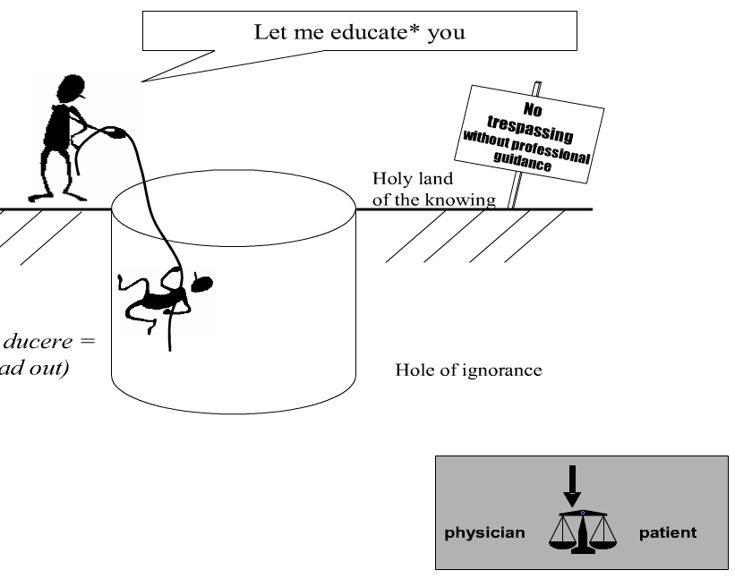
Empowerment – Momento 3
Imagens - Prof. Rubens de Fraga Jr.
Prof. Fernando Fernandes

Slide 60
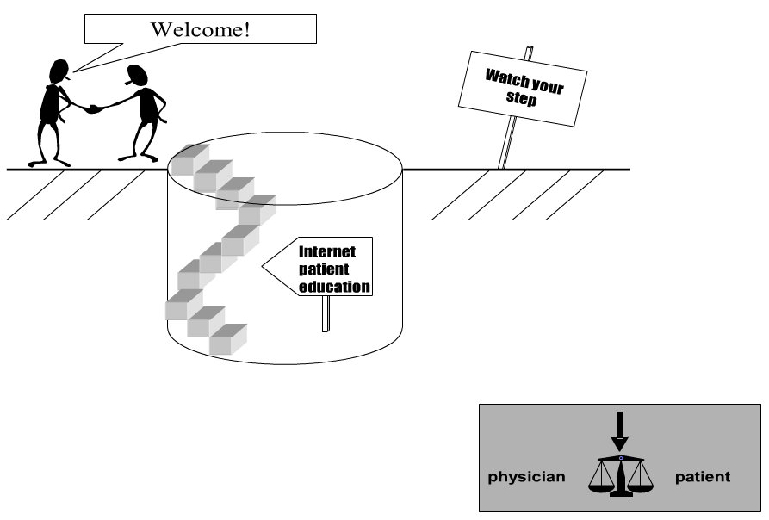
Empowerment – Momento 4
Imagens - Prof. Rubens de Fraga Jr.
Prof. Fernando Fernandes

Slide 61

Tudo bem, até aqui?
Prof. Fernando Fernandes

Slide 62

Gestão Populacional
Prof. Fernando Fernandes

Slide 63
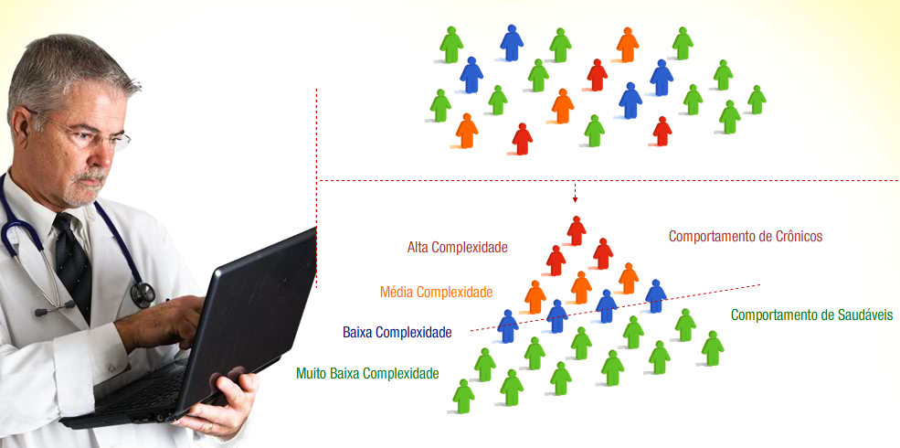
Mapeamento e Classificação de Risco em Saúde
Fonte: Athon Group – Materiais Próprios - Fernando Fernandes, 2008
Prof. Fernando Fernandes

Slide 64




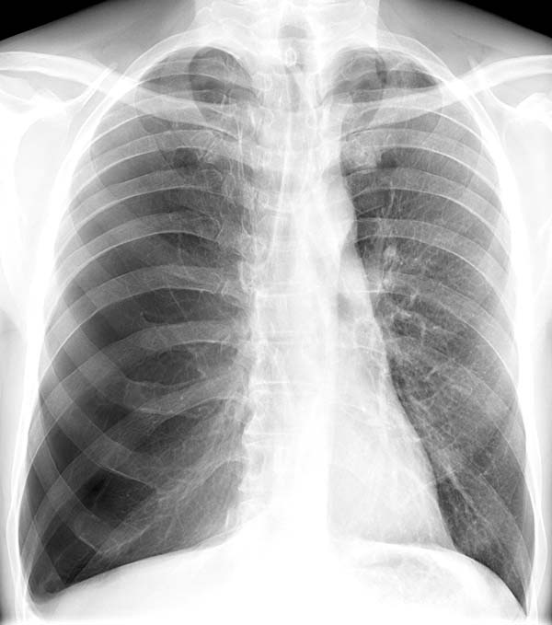





Níveis de Prevenção de Saúde
1ª
APS – Coordenação dos cuidados
Prevenção de Saúde
Palestras
Atividade Física
Vacinação
Contact Center
2ª
Diagnóstico Precoce
Exames
Questionários de Risco
Prevenção do câncer
3ª
Evitar que Portadores de Doenças Crônicas Piorem = Evitar progressão da Doença
Educação de profissionais
Medicamentos
Insumos
Fonte: Athon Group – Materiais Próprios - Fernando Fernandes, 2008
Prof. Fernando Fernandes

Slide 65





Prevenção e Modalidades
Prevenção Primária
Fonte: Athon Group – Materiais Próprios - Fernando Fernandes, 2008
Prof. Fernando Fernandes

Slide 66



Prevenção e Modalidades
Prevenção Secundária
Fonte: Athon Group – Materiais Próprios - Fernando Fernandes, 2008
Prof. Fernando Fernandes

Slide 67

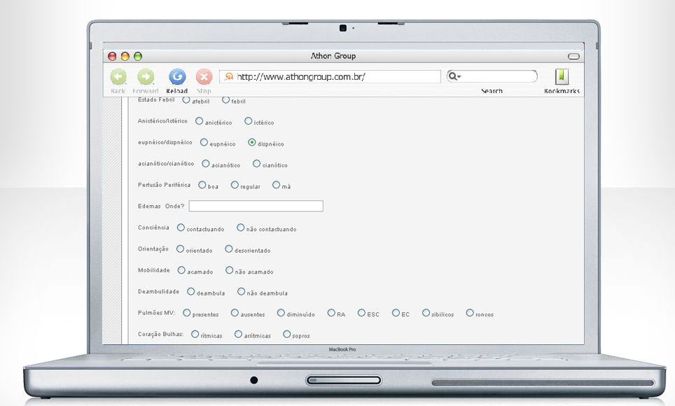

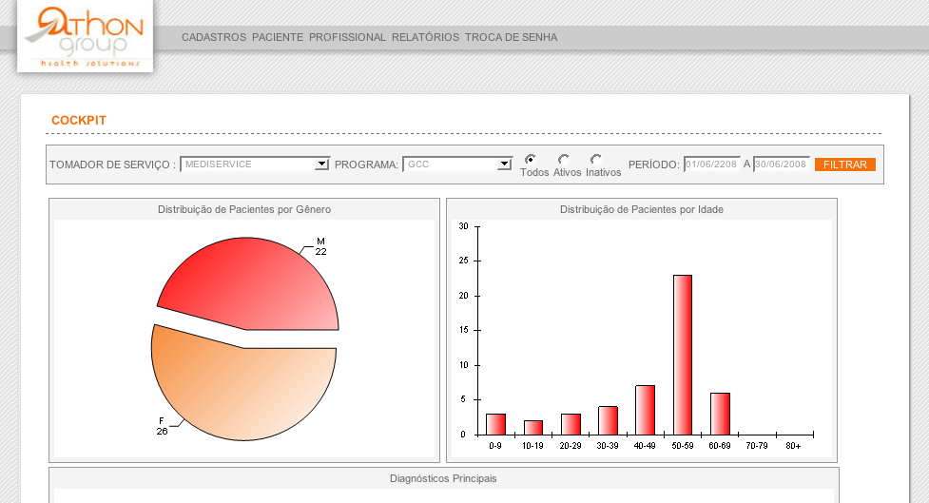
Prevenção e Modalidades
Prevenção Primária
Gerenciamento de Condições Crônicas (GCC) – Presencial e Telefônico
Visitas domiciliares de equipe multiprofissional;
Teleorientações de equipe multiprofissional;
Prontuário domiciliar e eletrônico;
Central 24hs para dúvidas e orientações;
Material informativo
Objetivos:
Educação, promoção de autocuidado,
adesão a tratamento e mudança de estilo de vida.
Fonte: Athon Group – Materiais Próprios - Fernando Fernandes, 2008
Prof. Fernando Fernandes

Slide 68
Níveis de Atenção em Saúde
Conceitos
Níveis de Prevenção
Acolhimento do paciente e da família
Diagnósticos e condução do caso
Resolutividade em média de 80%
Médico de Família
Acompanhamento horizontal do paciente
1ª
APS – Coordenação dos cuidados
Prevenção de Saúde
1ª
Atenção Primária em Saúde (APS)
2ª
Diagnóstico Precoce
3ª
Evitar que Portadores de Doenças Crônicas Piorem = Evitar progressão da Doença
Consultas com especialidades
Diagnósticos mais elaborados
Realização de exames mais complexos
Procedimentos médicos e de saúde
Hospitalizações de BAIXA complexidade
2ª
2ª
Atenção Secundária em Saúde
Diagnóstico Precoce
3ª
Evitar que Portadores de Doenças Crônicas Piorem = Evitar progressão da Doença
Hospitalizações de MÉDIA E ALTA complexidade
Intervenções e cirurgias
Procedimentos complexos
UTI / CTI
3ª
Atenção Terciária em Saúde
Fonte: Athon Group - Fernando Fernandes, 2008
Prof. Fernando Fernandes

Slide 69
Chronic Care Model
COMUNIDADE
Recursos e
Políticas
SISTEMA DE SAÚDE
Organização do cuidado
Apoio auto-cuidado
Sistema de informação clínica
Acesso ou delivery
Suporte à decisão clínica
INTERAÇÕES PRODUTIVAS
Centradas no paciente
Eficientes
Coordenadas
Baseadas em evidências
DESFECHOS CLÍNICOS MELHORES
Paciente e família informados e motivados
Equipe de saúde preparada e proativa
Fonte: CCA – Care Continuum Alliance, 2002 - http://www.carecontinuum.org/
Prof. Fernando Fernandes

Slide 70
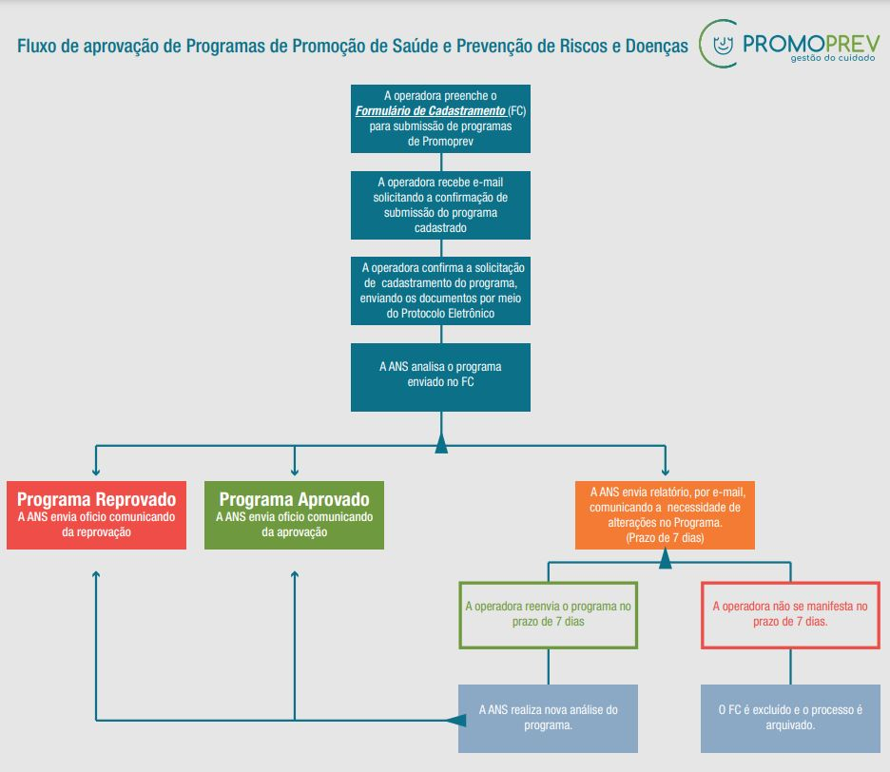
PROMOPREV
(Programa de Promoção da Saúde e Prevenção de Riscos e Doenças)
Início em 2004
Programas de Prevenção que contém um conjunto orientado de estratégias e ações programáticas integradas que objetivam:
a promoção da saúde;
a prevenção de riscos, agravos e doenças;
a compressão da morbidade;
a redução dos anos perdidos por incapacidade e
o aumento da qualidade de vida dos indivíduos e populações
Fonte: ANS, 2023
Prof. Fernando Fernandes

Slide 71
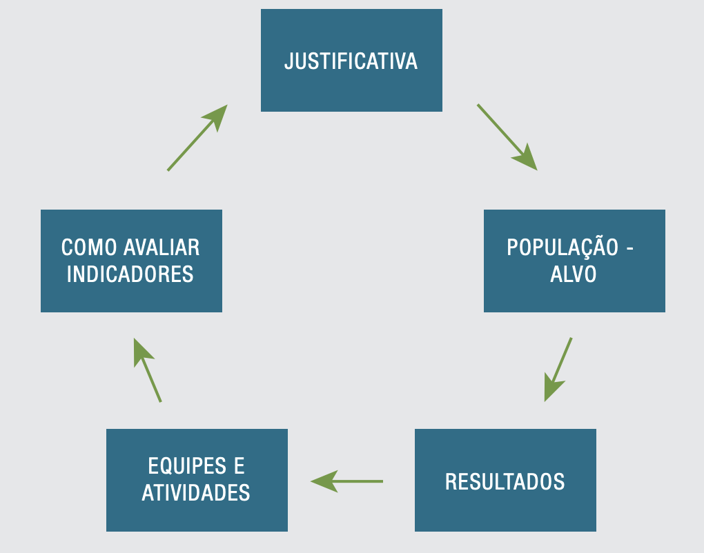

PROMOPREV
(Programa de Promoção da Saúde e Prevenção de Riscos e Doenças)
Enviar com regularidade as informações referentes ao SIP e ao DIOPS, de acordo com normativo próprio
Possuir estratégias de identificação da população-alvo do programa
Possuir estratégias de ingresso da população-alvo no programa
Possuir um sistema de informação que permita o controle de entrada, acompanhamento e saída dos beneficiários inscritos no programa
O número de participantes inscritos ao final do período de avaliação deve corresponder a, no mínimo, 20% do total da população-alvo informada para o programa
Fonte: ANS, 2023
Prof. Fernando Fernandes

Slide 72


PROMOPREV
(Programa de Promoção da Saúde e Prevenção de Riscos e Doenças)
Temas
Atenção Domiciliar
Atividade Física
Crianças e Adolescentes
Gestantes
Diabetes
Doenças Crônicas
Hipertensão Arterial Sistêmica (HAS)
Idosos
Oncologia
Qualidade de Vida
Satisfação do Usuário
Saúde Mental
Sobrepeso
Saúde Bucal
Tabagismo
Telemonitoramento
Fonte: ANS, 2023
Prof. Fernando Fernandes

Slide 73

Certificação de Boas Práticas em
Atenção Primária à Saúde (APS)
PROMOPREV
*Pilares da estruturação do APS
Acolhimento
Centralidade na família
Acompanhamento do paciente
Orientação comunitária
Reconhecimento da heterogeneidade das demandas
Coordenação e integralidade do cuidado
*Indicadores sugeridos de APS
A ampliação do acesso a médicos generalistas na rede de cuidados primários da saúde
A vinculação de pacientes com condições crônicas complexas a coordenadores do cuidado
A redução de idas desnecessárias a unidades de urgência e emergência
A redução de internações por condições sensíveis à atenção primária
A ampliação da proporção de pessoas que faz uso regular de um mesmo serviço de saúde.
*Pontuação no Índice de Desempenho da Saúde Suplementar (IDSS)
Participação no projeto piloto = 0,10
Certificação em APS Nível I = 0,30
Certificação em APS Nível II = 0,23
Certificação em APS Nível III = 0,15
Benefício: redução da exigência mensal da Margem de Solvência do exercício corrente em até 10% do valor
Fonte: ANS - Pontuação-Base no Índice de Desempenho da Dimensão de Qualidade em Atenção à Saúde (IDQS), XVI 2023
Prof. Fernando Fernandes

Slide 74


Care Coordination & Care Navigation
(Coordenação do Cuidado & Navegação do Cuidado)
EDUCAR
CONDUZIR
Prof. Fernando Fernandes

Slide 75

Care Coordination
(Coordenação do Cuidado)
Conceito
Educar o beneficiários quanto a sua condição clínica, fatores de complicação, fatores que promovem melhorias:
Por que de se tomar medicações continuamente?
Por que controles seriados?
Por que monitoramento contínuo?
Por que atividade física?
Por que uma alimentação equilibrada?
Fonte: Care Coordination Ring - https://creativecommons.org/licenses/by/4.0/, 2017
Prof. Fernando Fernandes

Slide 76

Mapeamento e Classificação de Risco em Saúde
Fonte: Athon Group – Materiais Próprios - Fernando Fernandes, 2008
Prof. Fernando Fernandes

Slide 77

Care Navigation
(Navegação do Cuidado)
Conceito
Entender a real situação do beneficiário, por meio de questionários, triagens e metodologias, para que possa ser conduzida a saúde da melhor maneira no sistema de saúde disponível.
Fonte: https://www.access2care.net/services/nurse-navigation, 2019
Prof. Fernando Fernandes

Slide 78

Gestão em Saúde
Coordenação de Cuidados
Fonte: Jornada Digital do Paciente - ASAP , 2024
Prof. Fernando Fernandes

Slide 79
Como citar este material:
Fernandes, Fernando. Sistemas de Saúde no Brasil e no Mundo. Sorocaba/SP: FGV, Revisão 2025.

